Slide 1

TEMA: DETERMINACIÓN DE NIVELES FONDO Y REFERENCIA DE METALES PESADOS EN SUELOS, PARROQUIA SAN CARLOS, ORELLANA
MAESTRÍA DE SISTEMAS DE GESTIÓN AMBIENTAL- PROMOCIÓN XIV
AUTORA: GONZÁLEZ GAVILÁNEZ, LUCÍA ISABELA
DIRECTOR: ING. BOLAÑOS GUERRÓN, DARÍO ROBERTO, PhD.
SANGOLQUÍ, 2018

Slide 2
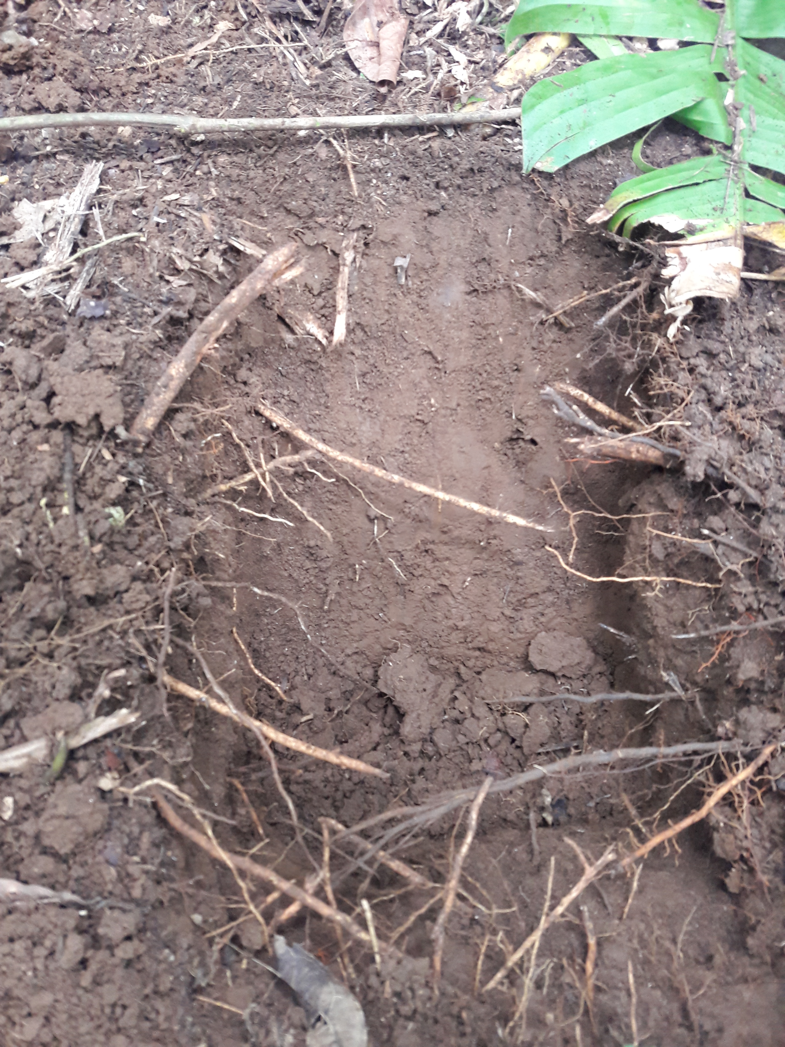
1. INTRODUCCIÓN
ANTECEDENTES
El suelo es un recurso natural, necesario para el desarrollo sostenible de los seres vivos, compuesto por una fase sólida, líquida y gaseosa.
La problemática de su contaminación, se debe a la actividad agrícola, industrial, minera, la generación de residuos sólidos y líquidos urbanos.
La mayoría de metales pesados (MP), se encuentran en cantidades fijadas por consideraciones de orden geológico y en formas químicas insolubles, por lo que en condiciones normales no representan un peligro para la biota.
Países como Polonia, Holanda, España y Estados Unidos desarrollaron metodologías para el establecimiento de Niveles Fondo (NF) y Niveles de Referencia (NGR), mediante las cuales se decretaron normas de calidad.
La acumulación inadvertida de los MP en el suelo y su interacción con sus propiedades, determinan su movilidad, biodisponibilidad y toxicidad.

Slide 3
1. INTRODUCCIÓN
PRINCIPALES CONCEPTOS:
Metales Pesados
Elementos de carácter metálico caracterizados por :
Densidad: > 5 g/cm3
Abundancia:
Mayoritarios: >1% ó >10.000 ppm. Son: Si, Al, Fe, Mn, Mg, Ca, Na, K y P.
Traza: <1000 ppm. Son la mayoría de los metales pesados.
Minoritarios: Tienen una abundancia intermedia de 1000-10.000 ppm. Ba, Sr, etc.
Toxicidad: Cuando por aportes exógenos se combinan con otros y superan sus concentraciones normales.
Niveles Fondo (NF)
Los niveles fondo o background, se definen como la concentración de una sustancia, presente de forma sistemática en el medio natural, que no ha sido influenciada por actividades humanas localizadas (IGME, 2018).
Niveles Genéricos de Referencia o Niveles de Referencia (NGR)
De acuerdo al Real Decreto de España 9/2005, la definición de NGR corresponde a la concentración de una sustancia contaminante en el suelo que no conlleva un riesgo superior al máximo aceptable para la salud humana o los ecosistemas (BOE, 2005).
Concentración en (mg/Kg) de metales en la CC y CO
Niveles de referencia de metales pesados en diferentes regiones (mg/kg)
Fuente: (Wedepohl, 1990)
Clasificación de metales traza como esenciales o tóxicos
Fuente: (Macías & Calvo, 2009)
Fuente: (Rueda, Rodríguez, & Madriñán, 2011)

Slide 4
1. INTRODUCCIÓN
PLANTEAMIENTO DEL PROBLEMA:
JUSTIFICACIÓN:
San Carlos presenta pasivos ambientales: 61 derrames, 18 fosas y 83 piscinas de ripios de perforación , producto de la mala práctica de la actividad hidrocarburífera, destacando que existen tres campos petroleros: MPC, PBH y SACHA, que cubren en su totalidad el área de estudio, ubicándola como la tercera parroquia con índices de contaminación en la provincia. (PRAS-MAE, 2015).
Incremento de intensiva actividad agrícola y pecuaria en los últimos años evidenciado en la ocupación inadecuada de asentamientos humanos que implican la pérdida de cobertura del suelo en un 57,98% del área total de la parroquia. (GADPO, 2015)
En esta perspectiva, el sistema ambiental de la parroquia, debe ser evaluado con objetivos de preservación y mitigación de la contaminación ambiental, siendo las causas antes mencionadas, focos de contaminación difusa de diversos contaminantes y entre ellos encontramos los metales pesados.
La finalidad de obtener los niveles fondo y niveles genéricos de referencia de metales pesados: Cu, Fe, Mn, Zn, Cr, Ba, V, Ni, Pb y Cd en el suelo de San Carlos, es proporcionar información base, para reconocer a futuro el grado de afectación de éste recurso.
En este contexto, el GADPO, apoyó el desarrollo de este proyecto, en función y uso de su competencia en el área ambiental, respecto al monitoreo y control de la calidad ambiental, a través de la JPCC. Con el afán de obtener un estudio específico para la determinación de la calidad del suelo de la provincia, enfocándose en las zonas de mayor riesgo ambiental, como es el caso de la parroquia San Carlos.

Slide 5
1. INTRODUCCIÓN
OBJETIVOS:
Objetivo General:
Determinar los niveles fondo de metales pesados en suelos de la parroquia San Carlos, para obtener los niveles genéricos de referencia, acorde a la realidad local que favorezcan a su prevención y control de la contaminación.
Objetivos Específicos:
Caracterizar las propiedades fisicoquímicas del perfil superior del suelo en función de sus condiciones geológicas del área de estudio.
Establecer los condicionantes, diseño de muestreo y el método de análisis analítico-instrumental idóneo para la determinación de las concentraciones de metales pesados en las muestras de suelo.
Efectuar el adecuado tratamiento de los datos obtenidos de cada metal pesado para la obtención de los niveles fondo y de referencia de metales pesados.
Obtener un modelamiento espacial como producto informativo de los resultados obtenidos.

Slide 6
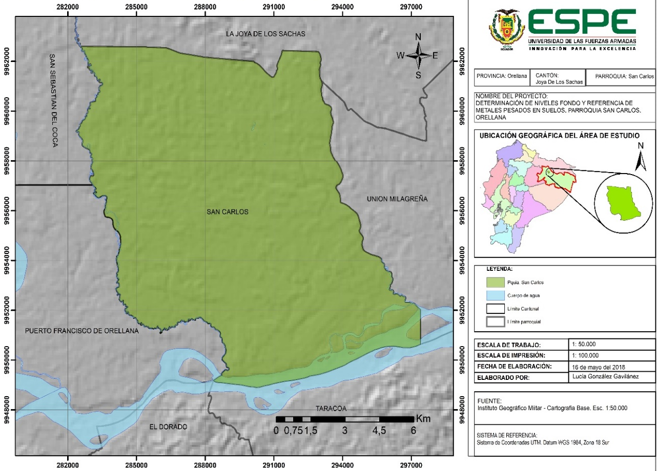
2. METODOLOGÍA DE TRABAJO
Fase 1: Recopilación y generación de información del área de estudio
Método:
Descriptivo para recopilación y obtención:
Datos espaciales estandarizados de la Provincia de Orellana.
Estudios específicos de climatología, geología y de taxonomía de suelos.
Materiales:
PDOT de Parroquia Rural de San Carlos 2015-2019
PDOT de la Provincia de Orellana 2015-2019
Cartografía base del cantón Joya de los Sachas, escala 1:50000 - IGM
Mapa Geológico y Tipos de suelo de la Provincia de Orellana, 1:50000 - GADPO
Software ArcGIS 10.3.1
Anuarios meteorológicos (1991 al 2011)-INAMHI
Claves para la Taxonomía de Suelos de la USDA.
Superficie: 134,37 Km²
Altitud: 240-320msnm
Habitantes: 2846hab (INEC, 2010)
Centros poblados: 25

Slide 7
2. METODOLOGÍA DE TRABAJO
Fase 1: Recopilación y generación de información del área de estudio
Condiciones climáticas-Hacienda Palmar de Río (Estación Huashito M293), registrados en un periodo de 21 años (1991 al 2011) :
Variables Climática | Dato
Tª promedio | 25,3°C
Precipitación anual/mensual | 3484,8mm/290,4mm
Humedad Relativa | 87,7%
Heliofanía anual/mensual | 1417,01 horas/ 127,4 horas
Velocidad del Viento | 2,24m/s
Evaporación anual/mensual | 1071,91mm/ 89,33mm
Evapotranspiración anual/mensual | 1394,29mm/116,19mm
Comportamiento climatológico-Estación Palmar del Río

Slide 8
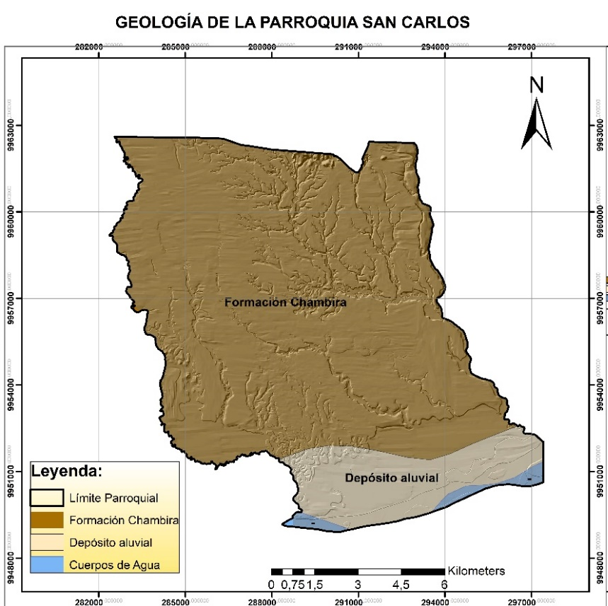
2. METODOLOGÍA DE TRABAJO
Fase 1: Recopilación y generación de información del área de estudio
Geología Pquia. San Carlos
Geológicamente se encuentra dentro de la Formación Chambira, correspondiente a la edad del Mioceno superior y Plioceno de acuerdo al orden estratigráfico de la Cuenca del Oriente
Formaciones Geológicas y su ocupación de la superficie parroquial
Fuente: (GADPO, 2015)

Slide 9
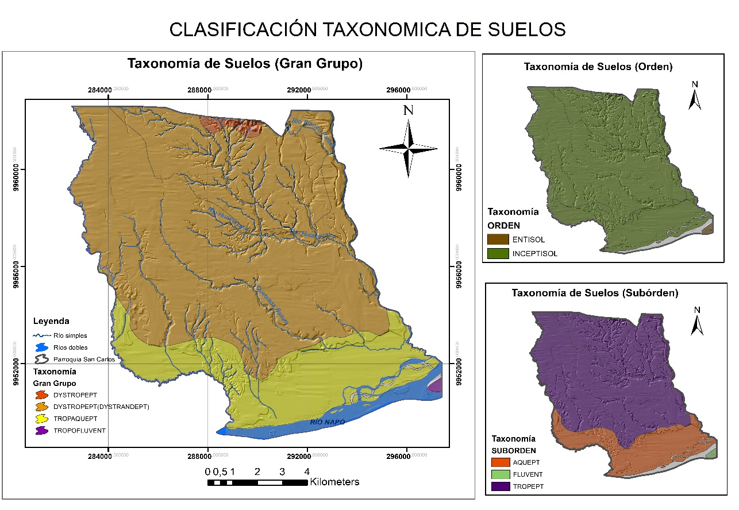
2. METODOLOGÍA DE TRABAJO
Fase 1: Recopilación y generación de información del área de estudio
    Clasificación Taxonómica de Suelos
Taxonomía de suelos y su ocupación de la superficie parroquial
Fuente: (GADPO, 2015)
Clasificación Taxonómica de Suelos de la Pquia. San Carlos

Slide 10
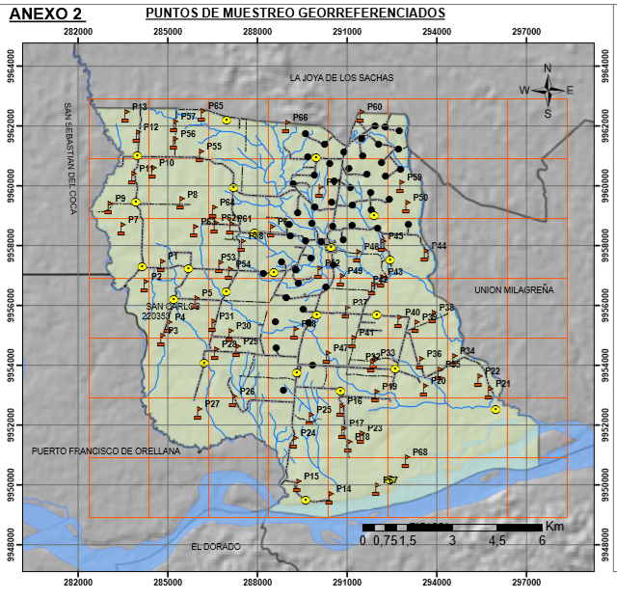
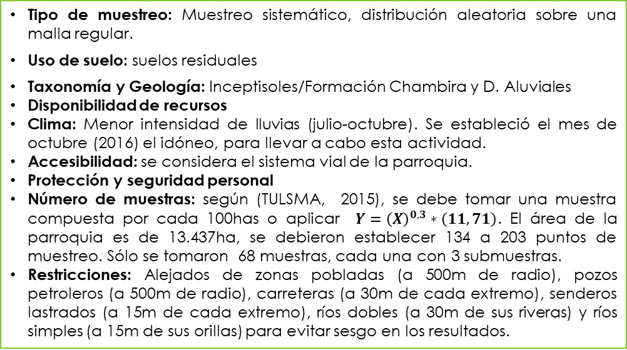
2. METODOLOGÍA DE TRABAJO
Fase 2: Diseño de muestreo y análisis fisicoquímicos de muestras
    Diseño de Muestreo
Criterios para la toma de muestras
Tipo de muestreo: Muestreo sistemático, distribución aleatoria sobre una malla regular.
Uso de suelo: suelos residuales
Taxonomía y Geología: Inceptisoles/Formación Chambira y D. Aluviales
Disponibilidad de recursos
Clima: Menor intensidad de lluvias (julio-octubre). Se estableció el mes de octubre (2016) el idóneo, para llevar a cabo esta actividad.
Accesibilidad: se considera el sistema vial de la parroquia.
Protección y seguridad personal
Número de muestras: según (TULSMA, 2015), se debe tomar una muestra compuesta por cada 100has o aplicar $Y={\left(X\right)}^{0,3}∗\left(11,71\right)$. El área de la parroquia es de 13.437ha, se debieron establecer 134 a 203 puntos de muestreo. Sólo se tomaron 68 muestras, cada una con 3 submuestras.
Restricciones: Alejados de zonas pobladas (a 500m de radio), pozos petroleros (a 500m de radio), carreteras (a 30m de cada extremo), senderos lastrados (a 15m de cada extremo), ríos dobles (a 30m de sus riveras) y ríos simples (a 15m de sus orillas) para evitar sesgo en los resultados.

Slide 11
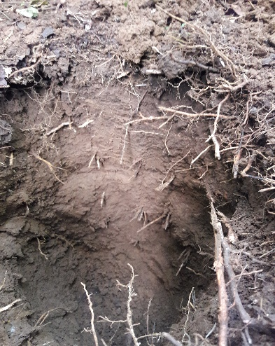
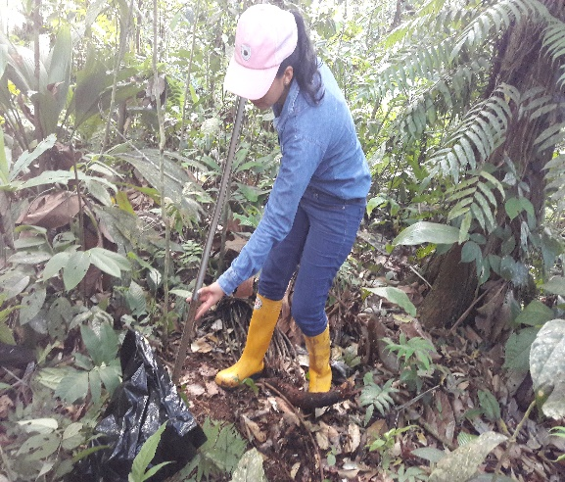
2. METODOLOGÍA DE TRABAJO
Fase 2: Diseño de muestreo y análisis fisicoquímicos de muestras
      Toma de muestras de suelo
Técnica de muestreo: sondeo manual (barreno o pala), limpiando los residuos orgánicos en un r=15 cm por cada punto de muestreo, y a una profundidad de 25 a 30cm.
Tipo de muestra: compuesta de 3 submuestras, tomadas de forma aleatoria a 20m de distancia del punto de muestreo georreferenciado (patrón: cruz).
Se homogeneizó las submuestras, se retiró componentes extraños. Se realiza el cuarteo, extrayendo al azar dos cuadrantes, tomando aprox. 1Kg de suelo.
Se recolectaron en fundas con cierre hermético, codificadas y conservadas de forma segura en el interior de un cooler. La identificación, características y condiciones de muestreo, se anotaron en la cadena de custodia.

Slide 12
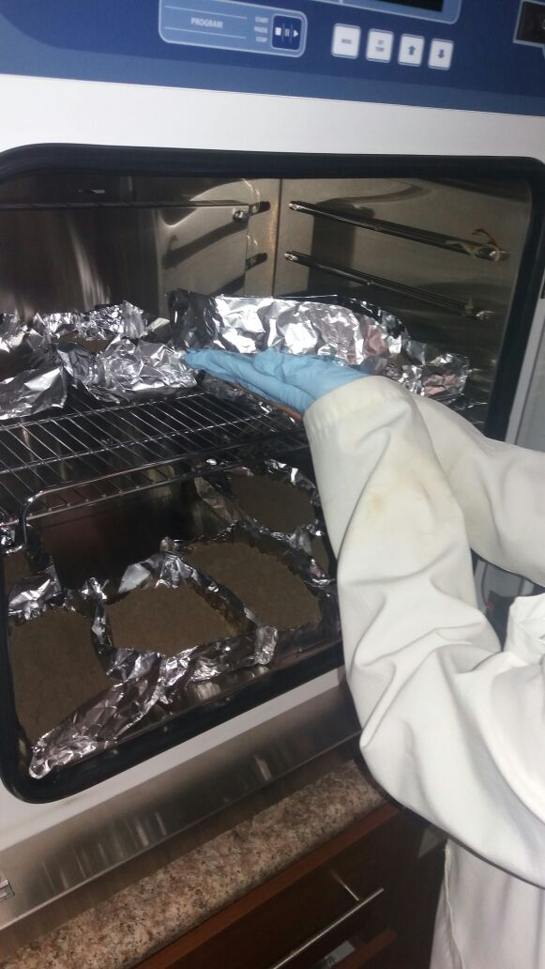
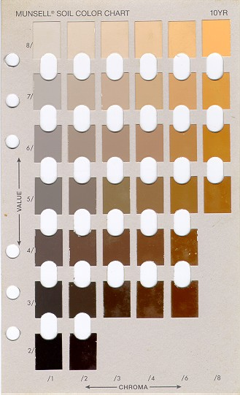
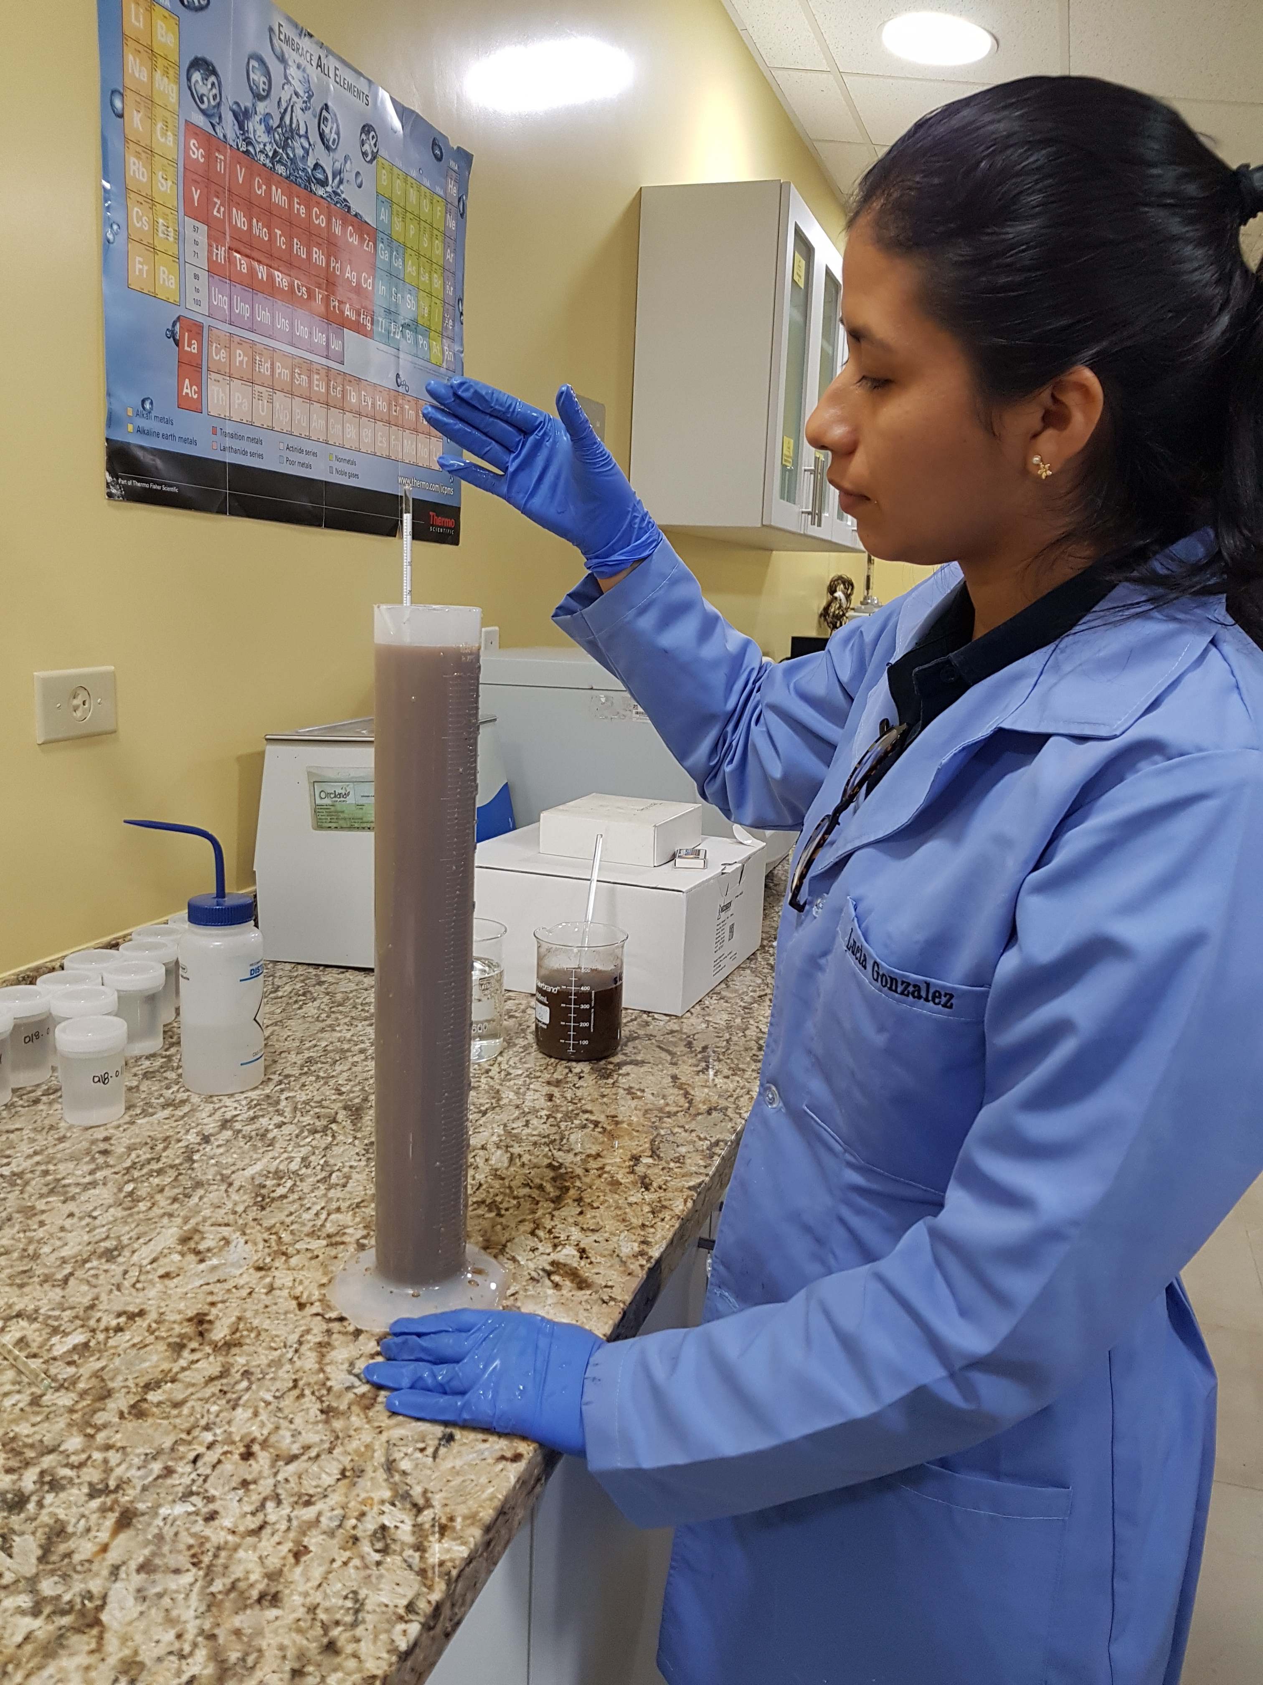
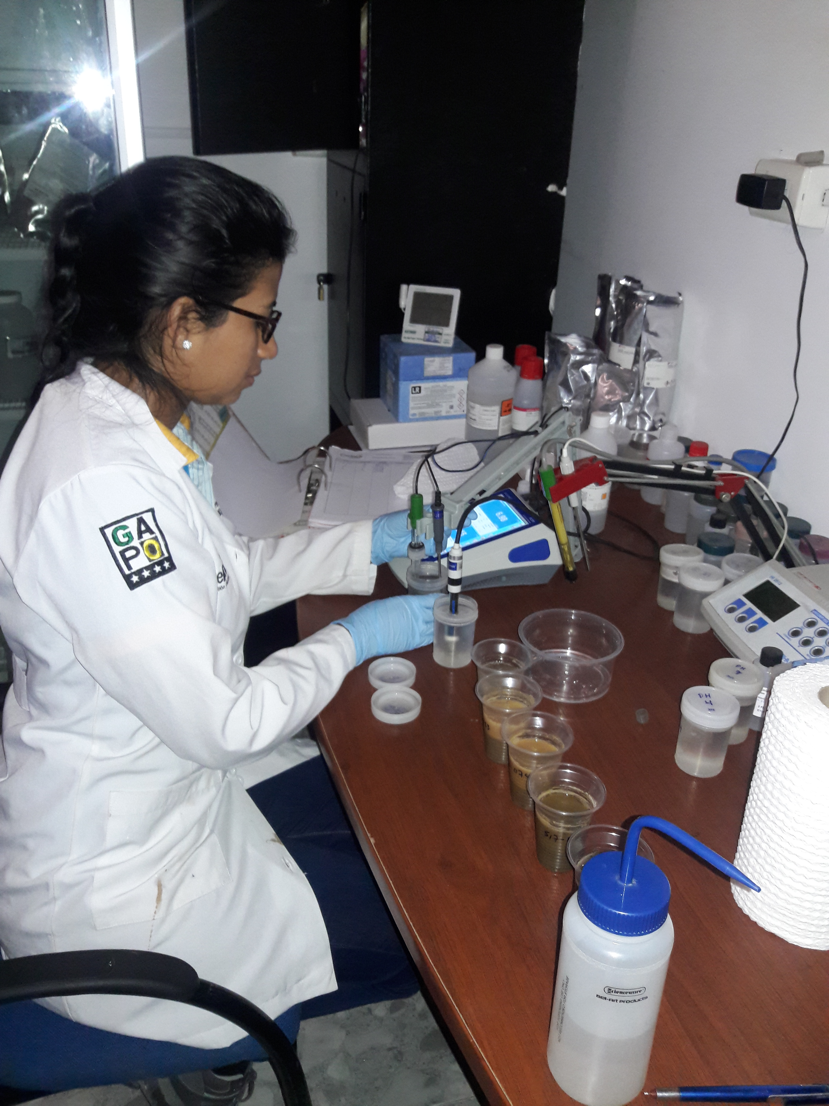
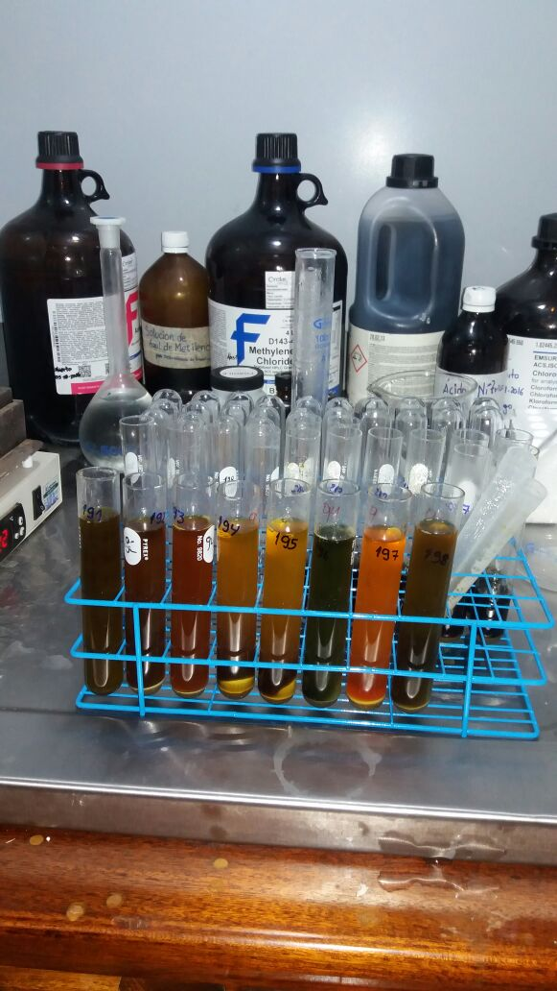
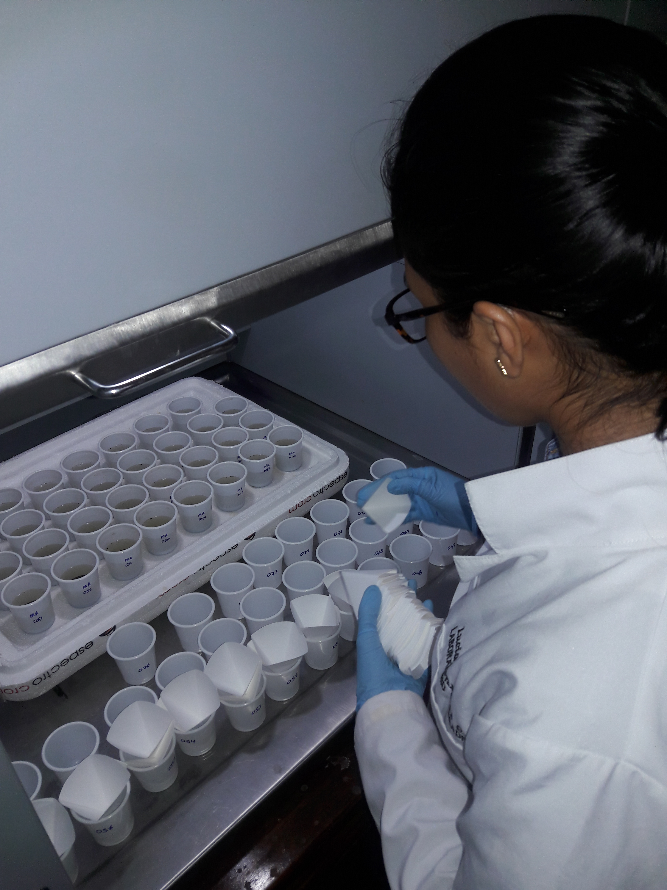
2. METODOLOGÍA DE TRABAJO
Fase 2: Diseño de muestreo y análisis fisicoquímicos de muestras
    Preparación y Análisis fisicoquímico de las muestras de suelo
Secado de muestras en una estufa a 40º±2ºC, durante 1-2 días.
Triturado y tamizaje quedando las partículas menores a <2mm.
Codificación de muestras.
Determinación de Sustancia Seca para corrección de pesos (Método Gravimétrico).
Parámetro Fisicoquímico | Método
Textura | Método del Hidrómetro según Bouyoucos, citado en (McKean, 1993)
Color | Método de Munsell citado en (SENA, 2013)
Potencial Hidrógeno | Método Potenciométrico citado en (SENA, 2013)
Conductividad Eléctrica | Método de Conductimetría citado en (Landon, 1991)
Materia Orgánica y Nitrógeno | Método de espectrofotometría UV-Vis según Walkley-Black citado en (Anderson & Ingram, 1993).
Microelementos (Cu, Fe, Mn, Zn) | Espectrometría de absorción atómica citado en (Landon, 1991).
Macroelementos (Ca, Mg, K, Na) y CIC | Espectrometría de absorción atómica citado en (Landon, 1991)

Slide 13
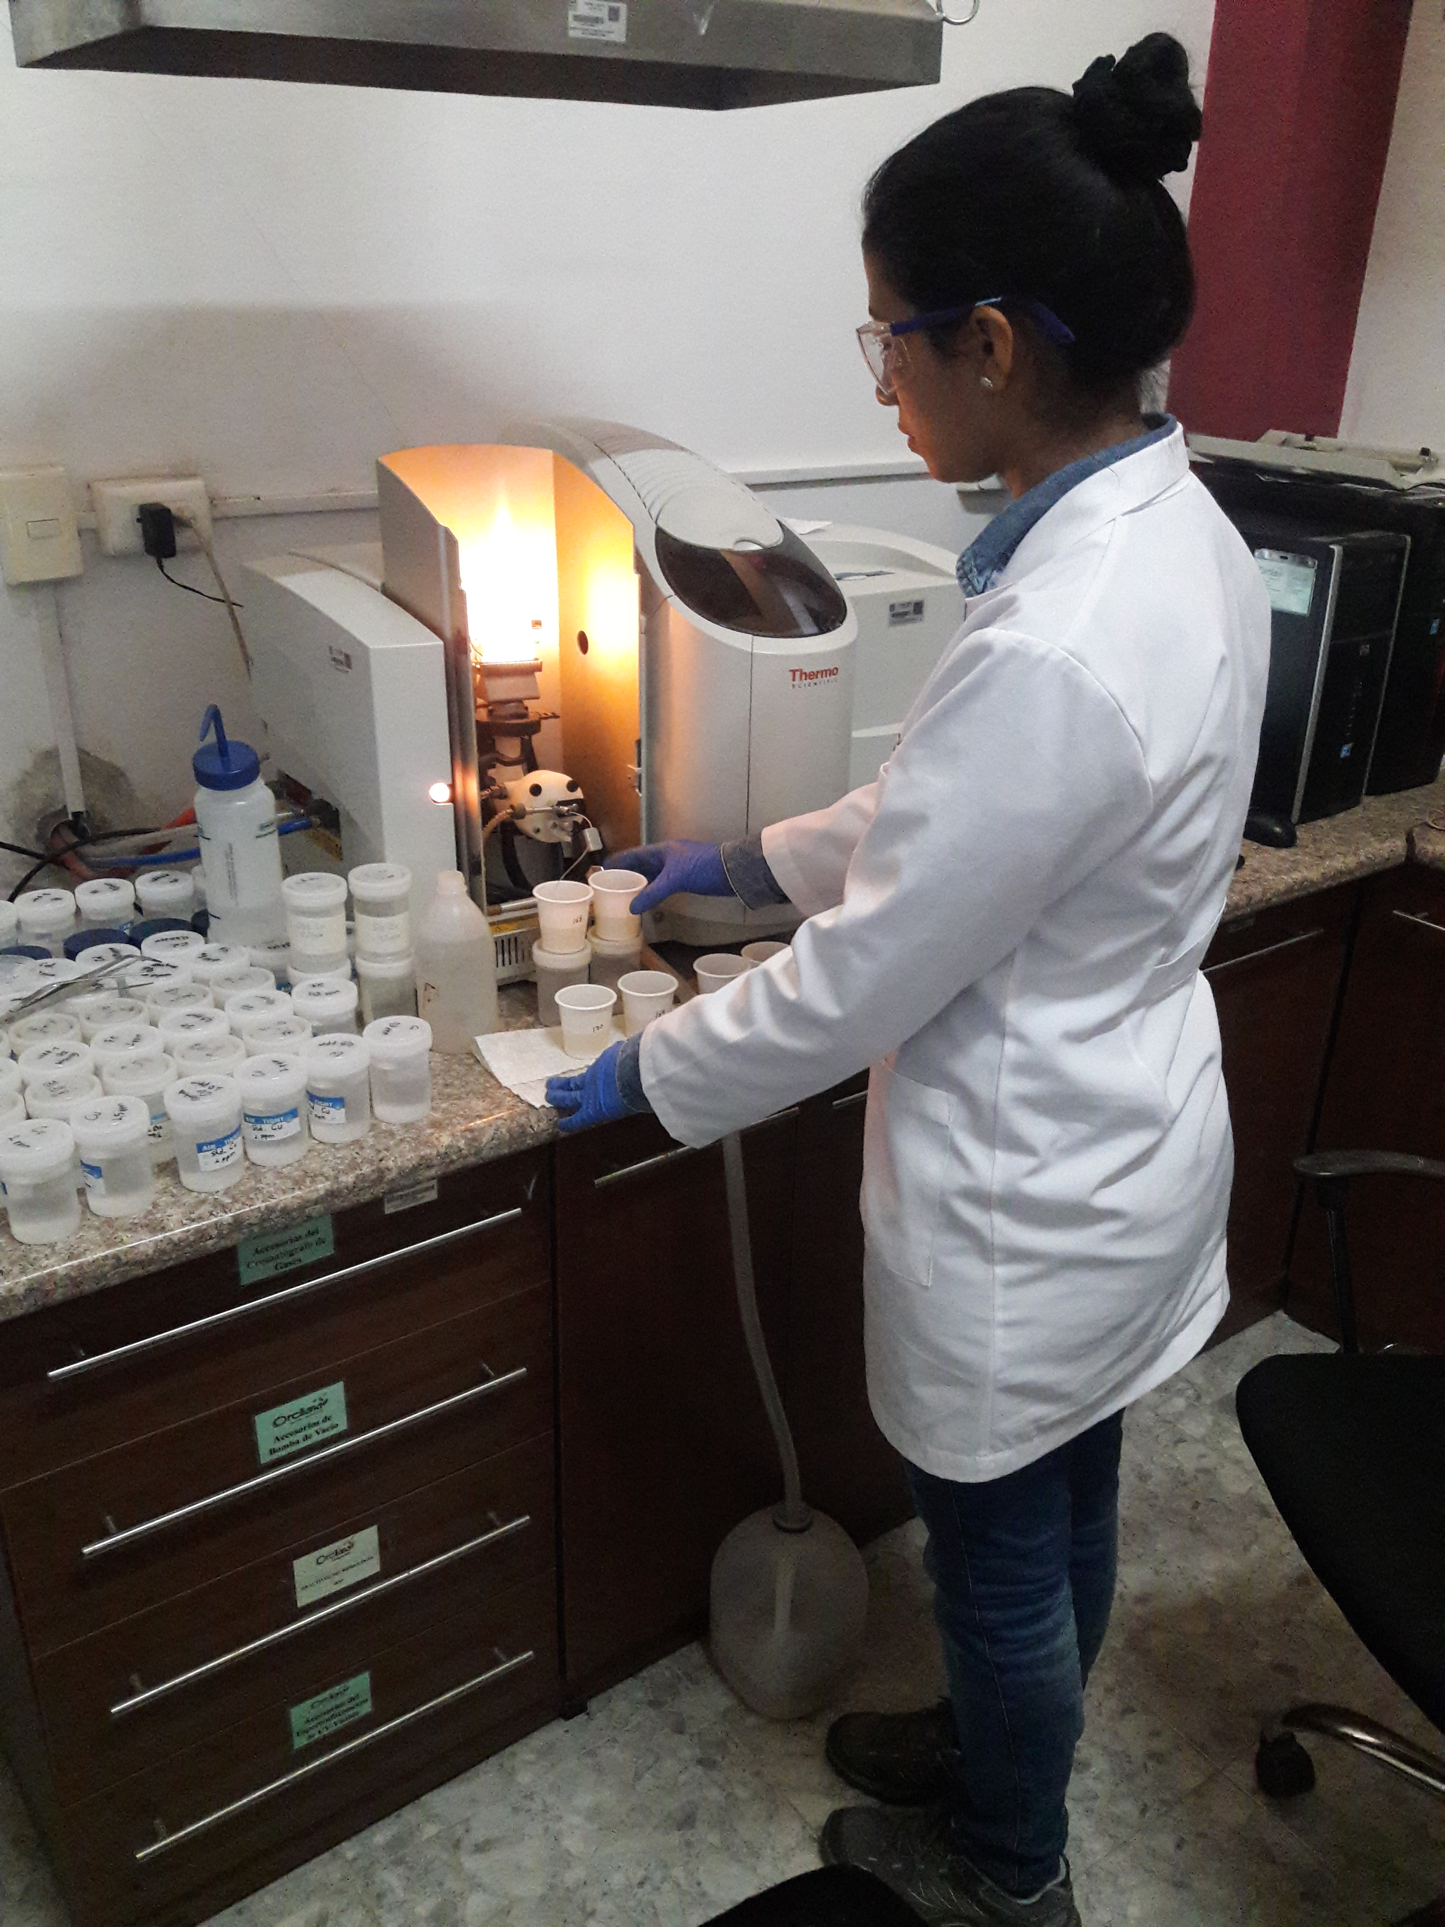
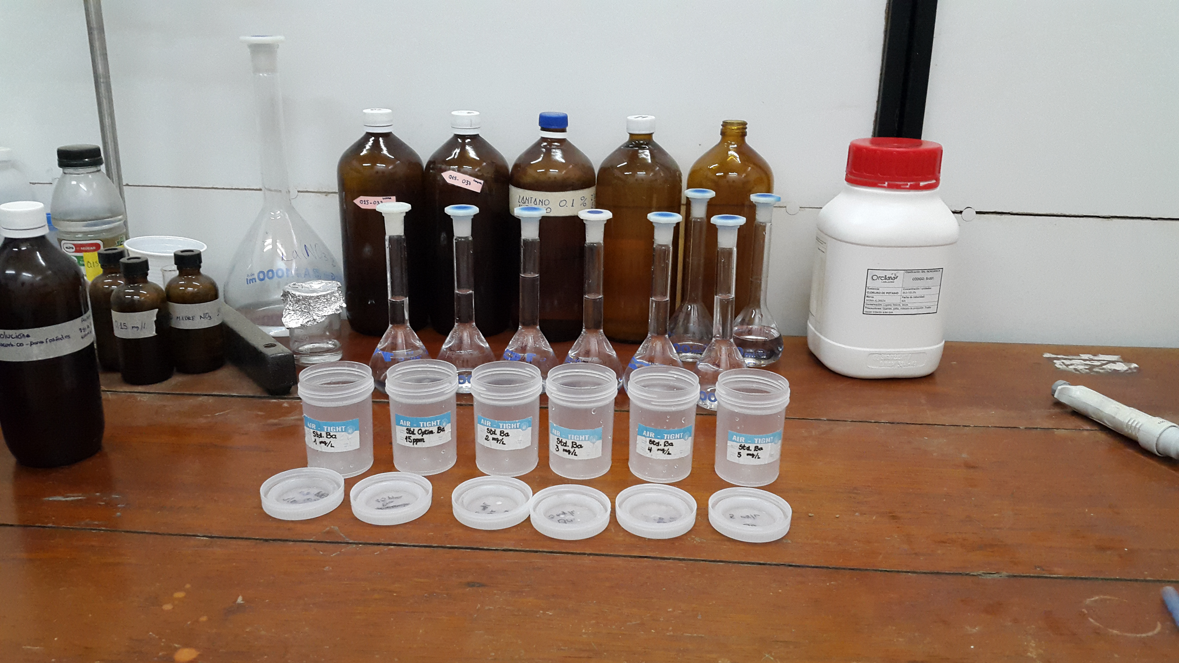
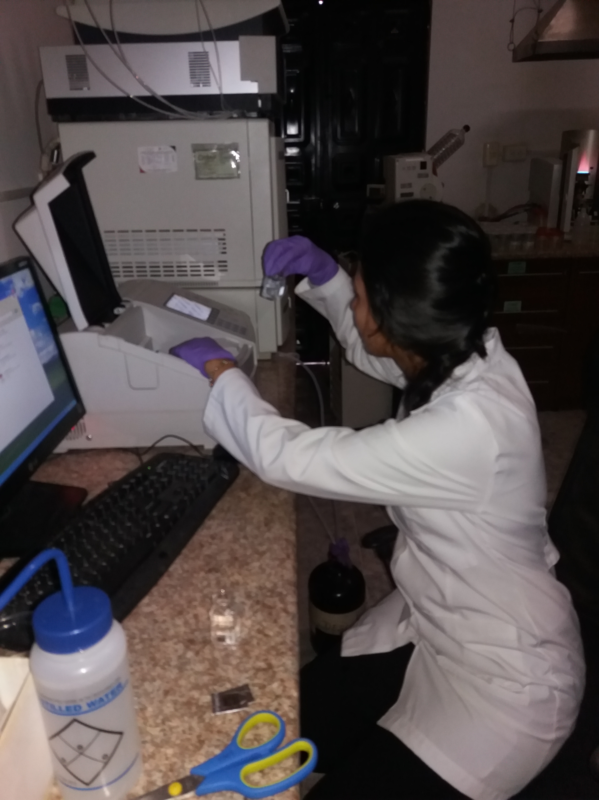
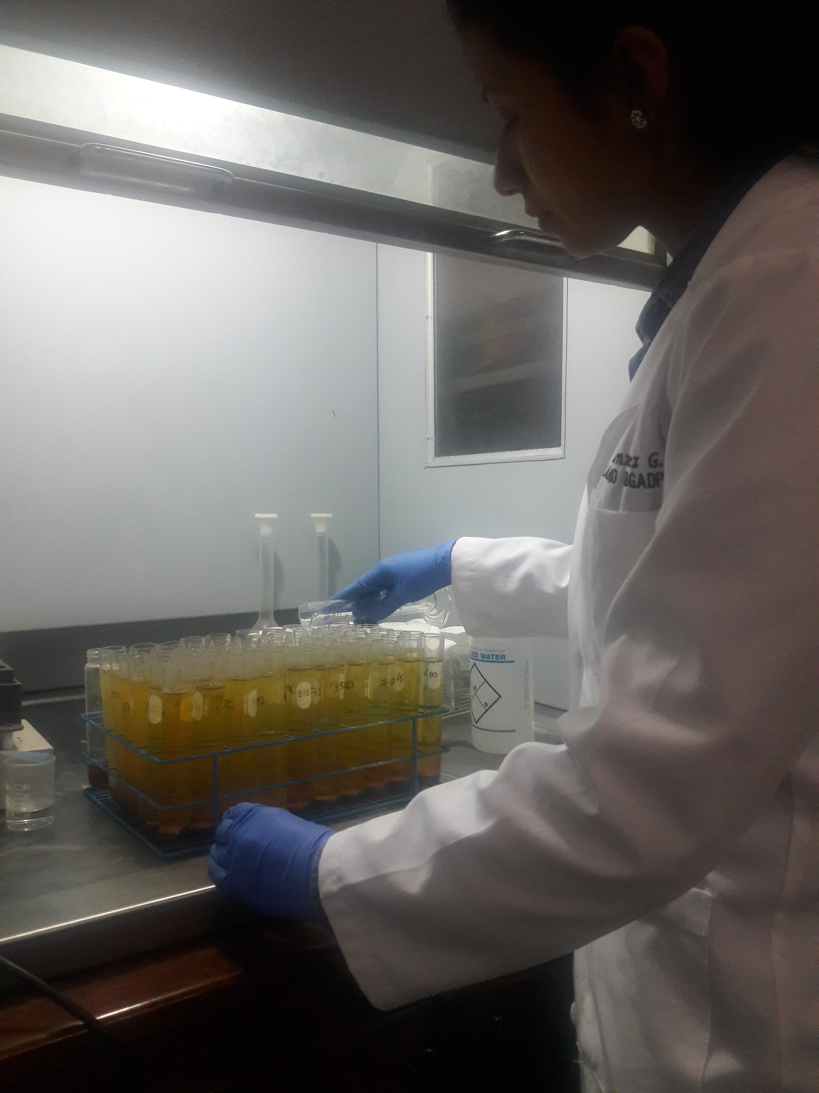
2. METODOLOGÍA DE TRABAJO
Fase 2: Diseño de muestreo y análisis fisicoquímicos de muestras
    Preparación y Análisis fìsicoquímico de las muestras de suelo
Parámetro Fisicoquímico | Método
Fósforo disponible | Método de extracción y determinación por espectrofotometría según Olsen citado en (Landon, 1991)
Metales pesados totales (Cd, Ni, Pb, Cr, Ba, V, Cu, Fe, Mn, Zn) | Espectrometría de absorción atómica citado en (Landon, 1991)

Slide 14
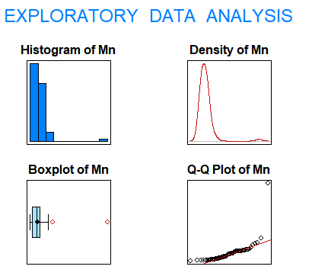
2. METODOLOGÍA DE TRABAJO
Fase 3: Análisis estadístico y formulación de niveles fondo y de referencia
Método
Análisis Descriptivo y Exploratorio de Datos citado en (Rojo, 2006).
Materiales
• R version 3.4.3 (Copyright 2017)
• Resultados de análisis fisicoquímico de
muestras de suelo
• Microsoft Excel (2016)
Descripción
Tabular datos en 3 matrices de acuerdo a su procedencia (SP, FCH. DA)
Utilizamos diferentes comandos en Rstudio para análisis exploratorio:
Eliminación secuencial de datos atípicos mediante la función {boxplot} y {boxplot.stats} o diagrama de cajas.
{EDA} : media, mediana, desviación estándar, valor mínimo, valor máximo, primer cuartil, tercer cuartil, rango intercuartílico, curtosis, sesgo o coeficiente de asimetría, prueba de normalidad o test de Shapiro Wilk.
Test de normalidadde Lilliefors (Kolmogorov-Smirnov) : n>30, empleamos la función {nortest::lillie.test} aceptando cuando p-value>0,05
Representación gráfica de la distribución de los datos: {hist}, {plot(density)}, {qqnorm; qqline}
> EDA(Mn)
Size (n) Missing Minimum 1st Qu Mean Median
68.000 0.000 141.049 380.000 1061.355 943.032
TrMean 3rd Qu Max. Stdev. Var. SE Mean
915.884 1358.475 9659.120 1212.455 1470048.316 147.032
I.Q.R. Range Kurtosis Skewness SW p-val
978.475 9518.071 34.364 5.258 0.000
Obtención de NF para un comportamiento normal de los datos => media y en el caso que la distribución no sea normal => mediana
Determinación (NGR): según el Real Decreto de España 9/2005, mediante la fórmula M+2DS. Mientras que para datos que poseen una distribución anormal, se consideró el percentil 95%.

Slide 15
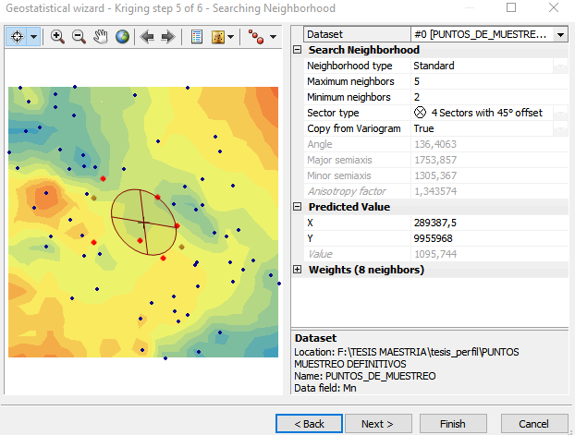
2. METODOLOGÍA DE TRABAJO
Fase 4: Distribución espacial de metales pesados en suelos
Método
Método Geoestadístico de interpolación según Kriging
Materiales
-Cartografía base de Joya de los Sachas, formato shp, escala 1:50000 - IGM
-Mapa Geológico y Tipos de suelo de la Parroquia San Carlos, formato shp, WGS84 UTM 18S
-Software ArcGIS 10.3.1 (Licencia GADPO)
-Bases de datos en archivo Excel
Descripción
ArcGIS/ Geoestatistical Analyst/ Geoestatiscal Wizard
Paso 1: elección de la capa del metal a analizar y del método de interpolación, en éste caso Kriging.
Paso 2,: Selección de tipo de Kriging (Ordinario), se elige el tipo de transformación (si es no normal, elegimos una transformación logarítmica).
Paso 3,: Elegimos el tipo de modelo estadístico que mejor se ajuste a la tendencia de datos y la existencia o no de anisotropía
Paso 4-6: Visualización previa de la distribución espacial y resumen de variables y gráficas estadísticas.

Slide 16
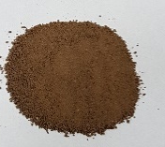
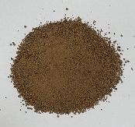
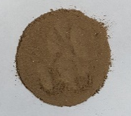

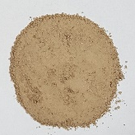

3. RESULTADOS Y DISCUSIÓN
Propiedades Fisicoquímicas del Suelo
1. TEXTURA
Clase textural de suelos de la Parroquia San Carlos
Tienen una composición de arcilla entre el 11-36%, porcentaje considerable en el estudio de metales pesados. Mencionando que la superficie de las arcillas, están compuestas principalmente por átomos de oxígeno y algunos iones oxidrilo, con cargas eléctricas negativas, capaces de atraer y retener cationes metálicos.
2. COLOR
Porcentaje de color en suelos de la Parroquia San Carlos
Indicador cualitativo de óxidos de hierro que aporta una tonalidad rojiza al suelo atenuado por los complejos ferroorgánicos de tonalidad negro y los de hierro-arcilla de tonalidad variable amarillo o pardo, además de la presencia de los complejos ferrosilícicos de tonalidad grisácea.

Slide 17
3. RESULTADOS Y DISCUSIÓN
Propiedades Fisicoquímicas del Suelo
3. Potencial Hidrógeno (pH)
4. Conductividad Eléctrica (CE)
Estadística descriptiva de resultados de pH en muestras de suelo
Estadística descriptiva de resultados de CE(µS/cm)
Suelos medianamente ácidos, donde los nutrientes que se encuentran mayormente disponibles corresponden a: hierro, manganeso, boro, cobre y zinc.
Suelos inceptisoles no son salinos, puesto que los valores obtenidos caen dentro del rango entre 0-550 µS/cm, lo que se debe al alto nivel de precipitación.

Slide 18
3. RESULTADOS Y DISCUSIÓN
Propiedades Fisicoquímicas del Suelo
5. Materia Orgánica y Nitrógeno
6. Microelementos (Cu, Fe, Mn, Zn)
Estadística descriptiva de resultados de microelementos
Estadística descriptiva de resultados de MO y N en muestras de suelo
Alto contenido Fe disp y Mn disp (>200ppm),
En suelos de pH menor a 6, debido a arcillas de carga variable, pueden dar lugar a intercambios isomórficos con metales pesados.
En el caso de Cu disp, no suponen riesgo de toxicidad.
Para Zn disp, indican una conc. superior >8ppm), superando también los valores medios en suelos de países como Brasil y Perú (>3,81 y >3,66) reportados por la FAO (1982).
Contenido bajo a medio de MO según Anderson & Ingram (1993), idónea para cultivos de ciclo corto.
Capacidad buffer baja pero sirve como barrera-contaminación.
El contenido de N del suelo, indica que son suelos de baja fertilidad puesto que su contenido está por debajo del 0,20%N según Landon (1991).

Slide 19
3. RESULTADOS Y DISCUSIÓN
Propiedades Fisicoquímicas del Suelo
7. Macroelementos (Ca, Na, K, Mg) y CIC
8. Fósforo
Estadística descriptiva de resultados de fósforo
Estadística descriptiva de resultados de macroelementos
El valor central de P disponible, debido al comportamiento no normal de los datos, corresponde a la mediana de 8,19mg/Kg y el rango característico es 5,64-12,05 mg/Kg. Lo que según Landon (1991) revela un estado nutricional medio de éstos suelos.
Nivel de fertilidad bajo a medio según Landon (1991).
Requieren enmiendas de encalado para mejorar su aptitud agrícola, mejorando el pH de la solución del suelo y evitando que existan mayor disponibilidad de metales pesados.
CIC de 6,40 cmol/kg ó meq/100g y el rango característico es 3,59-11,02 cmol/kg. Lo que según Landon (1991) indica que la CIC es bajo.

Slide 20
3. RESULTADOS Y DISCUSIÓN
Niveles fondo, de referencia de metales pesados
Tabla 1 y 2 del TULSMA AM 097-A: Anexo 2
Tabla 6 RAOHE: LMP para la identificación y remediación de suelos contaminados en todas las fases de la industria hidrocarburífera, incluidas las estaciones de servicios

Slide 21
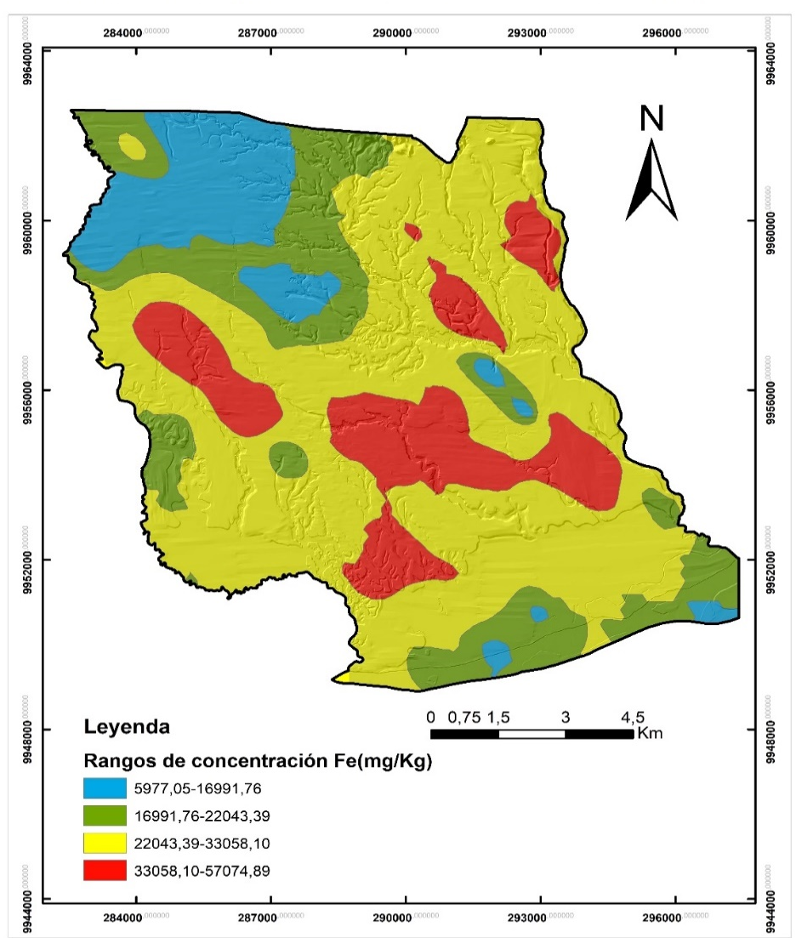
3. RESULTADOS Y DISCUSIÓN
Interpretación y distribución espacial de Fe
El NF: 25867,39mg/Kg (25,87g/kg) y NGR: 48029,32mg/Kg (48,03g/Kg).
Su toxicidad está relacionado con el contenido disponible para las plantas. Por lo que, en suelos ácidos, debe realizarse un estudio de análisis foliar en hojas sanas y en aquellas que presenten necrosis.
Distribución espacial: 6 zonas cuyas concentraciones se encuentran entre 33,06-57,07g/Kg y que deben ser consideradas como anomalías geoquímicas debido a la presencia natural de éste metal, pero en caso de ser aprovechado el suelo para la agricultura, debe recibir adiciones de cal para aumentar el pH del suelo y disminuir su disponibilidad a las plantas.

Slide 22
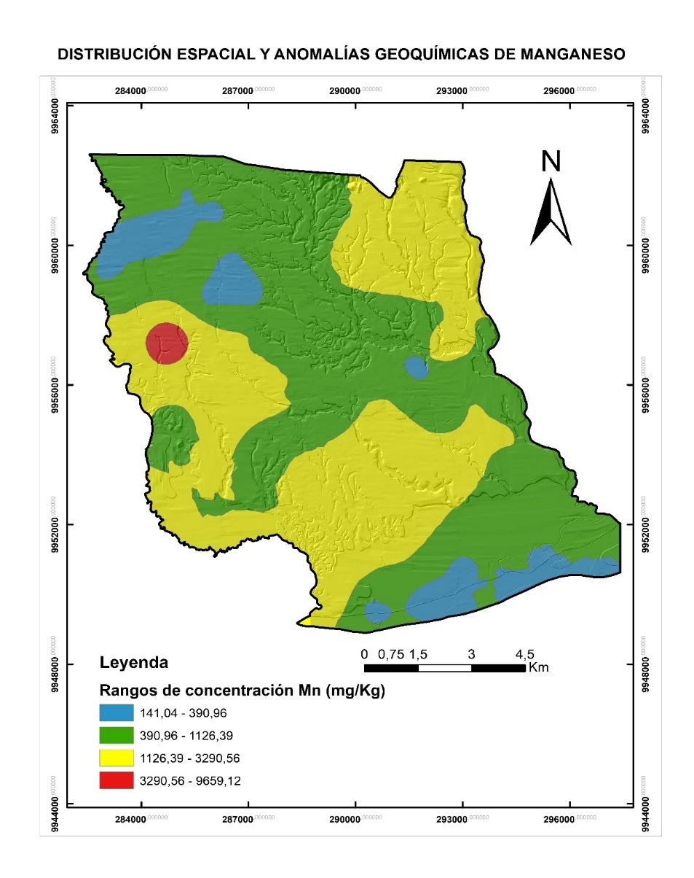
3. RESULTADOS Y DISCUSIÓN
Interpretación y distribución espacial de Mn
El NF: 903,24mg/Kg y NGR:1999,92mg/Kg.
TULSMA no especifica el criterio de calidad o NF ni tampoco el criterio de remediación.
Debido a las condiciones ácidas de los suelos inceptisoles analizados y según Espinoza, Slaton, & Mozaffari (2012), que afirma que su toxicidad puede afectar al rendimiento de cultivos, si su concentración disponible es mayor a 200ppm y a un pH < 5,2, por lo que sería adecuado efectuar un análisis foliar, para evaluar si existe afectación a la vegetación de la zona.
Distribución espacial: 2 zonas resaltadas por el color amarillo y rojo que superan el NGR determinado (2000mg/Kg), considerándolas como anomalías geoquímicas, considerando además que éstos suelos para su aprovechamiento agrícola requieren encalamiento para aumentar el pH y disminuir su disponibilidad a las plantas.

Slide 23
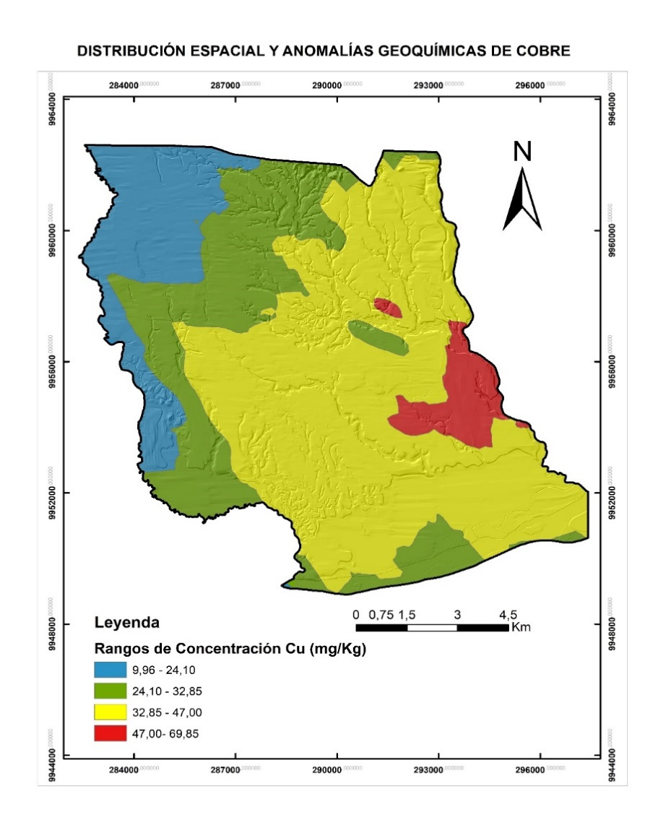
3. RESULTADOS Y DISCUSIÓN
Interpretación y distribución espacial de Cu
El NF: 32,08mg/Kg y NGR: 46,97 mg/Kg.
Según TULSMA (2015): criterio de calidad es de 25mg/Kg menor al valor obtenido de NF.
El NGR obtenido supera el valor de referencia de países como Brasil, India y China pero que se encuentra dentro del rango de los promedios mundiales en suelos (Rueda, Rodríguez, & Madriñán, 2011).
El criterio de remediación según TULSMA (2015) es para suelos: residenciales y agrícolas es 63mg/Kg, comerciales e industriales es 91mg/Kg.
Distribución espacial: 2 zonas cuyas concentraciones se encuentran entre 47,00-69,85mg/Kg, pero debido a que éste rango contiene concentraciones que superan los 63mg/Kg, deberían ser estudiadas con mayor profundidad antes de decidir si corresponden a lugares con anomalías geoquímicas.

Slide 24
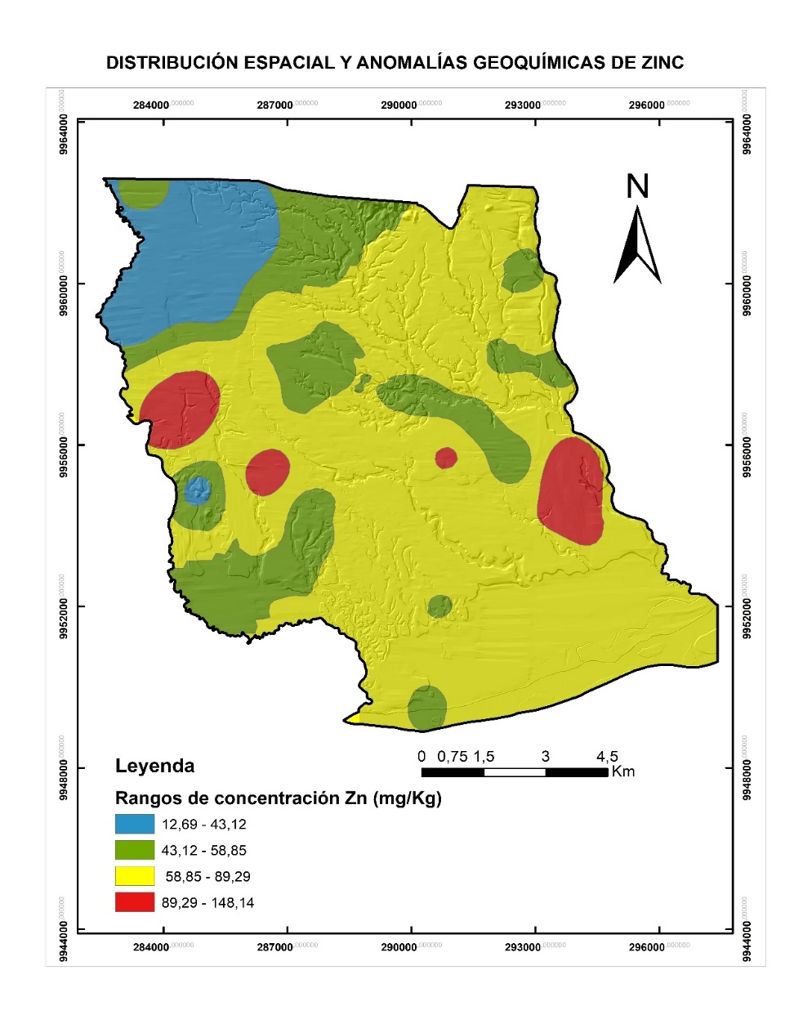
3. RESULTADOS Y DISCUSIÓN
Interpretación y distribución espacial de Zn
El NF: 61,56 mg/Kg y el NGR:104,46 mg/Kg.
Según TULSMA (2015), la concentración de este metal como criterio de calidad es 60mg/Kg, que se aproxima al NF obtenido.
El criterio de remediación especificado por TULSMA (2015) en suelos de uso residencial y agrícola es de 200mg/Kg, mientras que para suelos comerciales e industriales el LMP se establece en 380mg/kg y 360mg/Kg respectivamente, niveles que superan al NGR.
Distribución espacial: 4 zonas cuyas concentraciones superan el NGR y deben ser catalogadas como anomalías geoquímicas debido a que no superan el valor de 200mg/Kg.

Slide 25
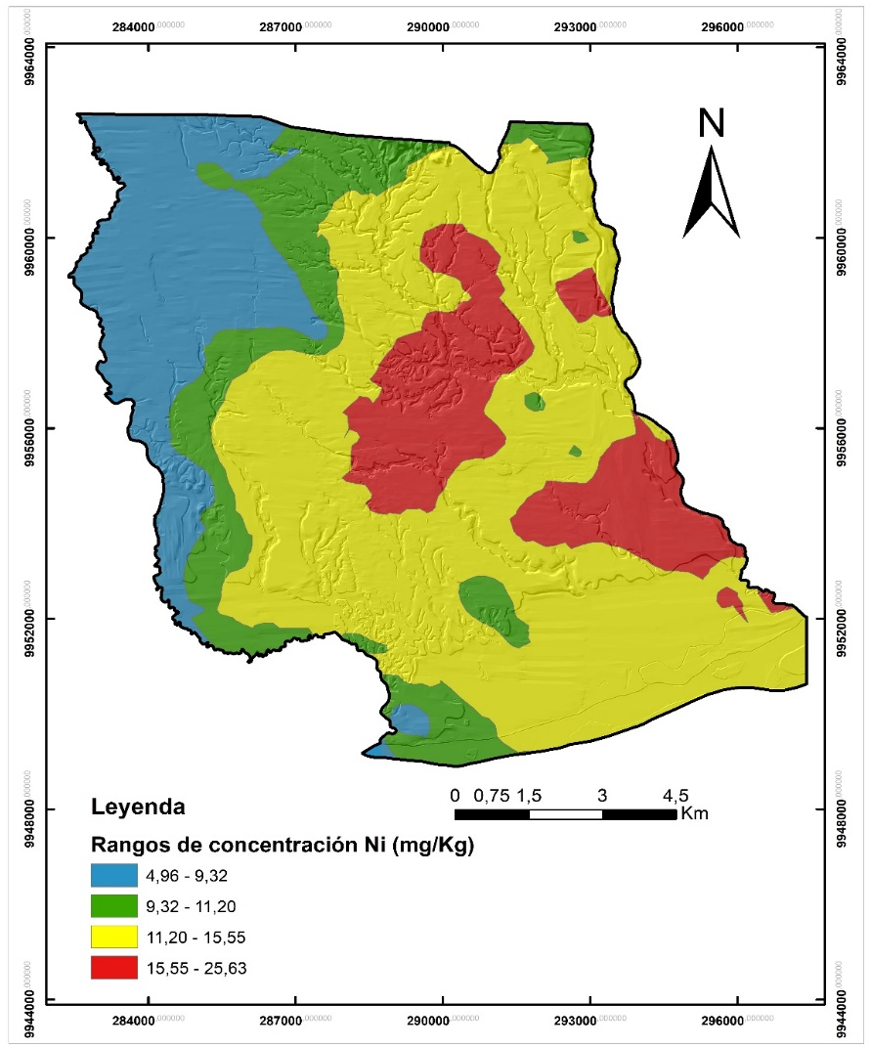
3. RESULTADOS Y DISCUSIÓN
Interpretación y distribución espacial de Ni
El NF: 11,61 mg/Kg y NGR: 20,98mg/Kg.
TULSMA (2015): criterio de calidad de 19mg/Kg, superior al NF obtenido de 11,61mg/Kg.
El criterio de remediación del TULSMA (2015) en suelos de uso residencial y comercial es 100mg/Kg, mientras que para agrícolas e industriales el LMP es 50mg/Kg, niveles que superan al NGR obtenido.
Tabla 6 del RAOHE (2010): el límite permisible para uso agrícola es < 50mg/Kg, uso industrial debe ser < 100mg/Kg y en suelos de ecosistemas sensibles es < 40 mg/Kg. Estos niveles superan el NGR obtenido, por lo que se sugiere actualizar el valor permisible para ecosistemas sensibles.
Distribución espacial: existen 5 zonas cuyas concentraciones superan el NGR, sin embargo, debido a la actividad hidrocarburífera que se presenta en la parroquia es importante analizar con mayor exactitud antes de considerarlas como suelos con anomalías geoquímicas.

Slide 26
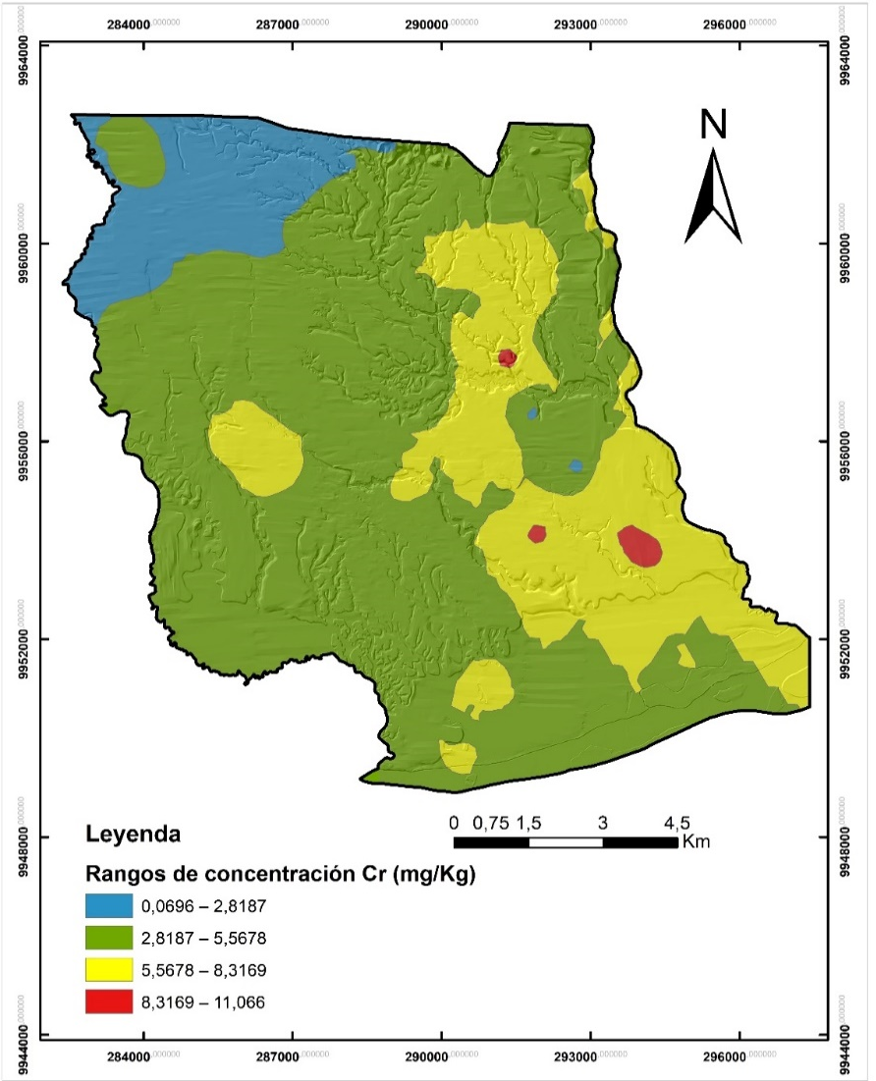
3. RESULTADOS Y DISCUSIÓN
Interpretación y distribución espacial de Cr
El NF:4,59 mg/Kg y el NGR: 8,64 mg/Kg.
El criterio de calidad es 54 mg/Kg, superior al NF obtenido de 4,59mg/Kg.
El criterio de remediación según TULSMA (2015) para suelos: residenciales es 64mg/L, agrícolas es de 65 mg/Kg, comerciales e industriales corresponde a 87mg/Kg, niveles que superan al NGR obtenido para éste metal.
Distribución espacial: 3 zonas cuyas concentraciones superan el NGR, considerándolas como suelos con anomalías geoquímicas por no superar el criterio de calidad y de remediación que establece la legislación ambiental vigente.

Slide 27
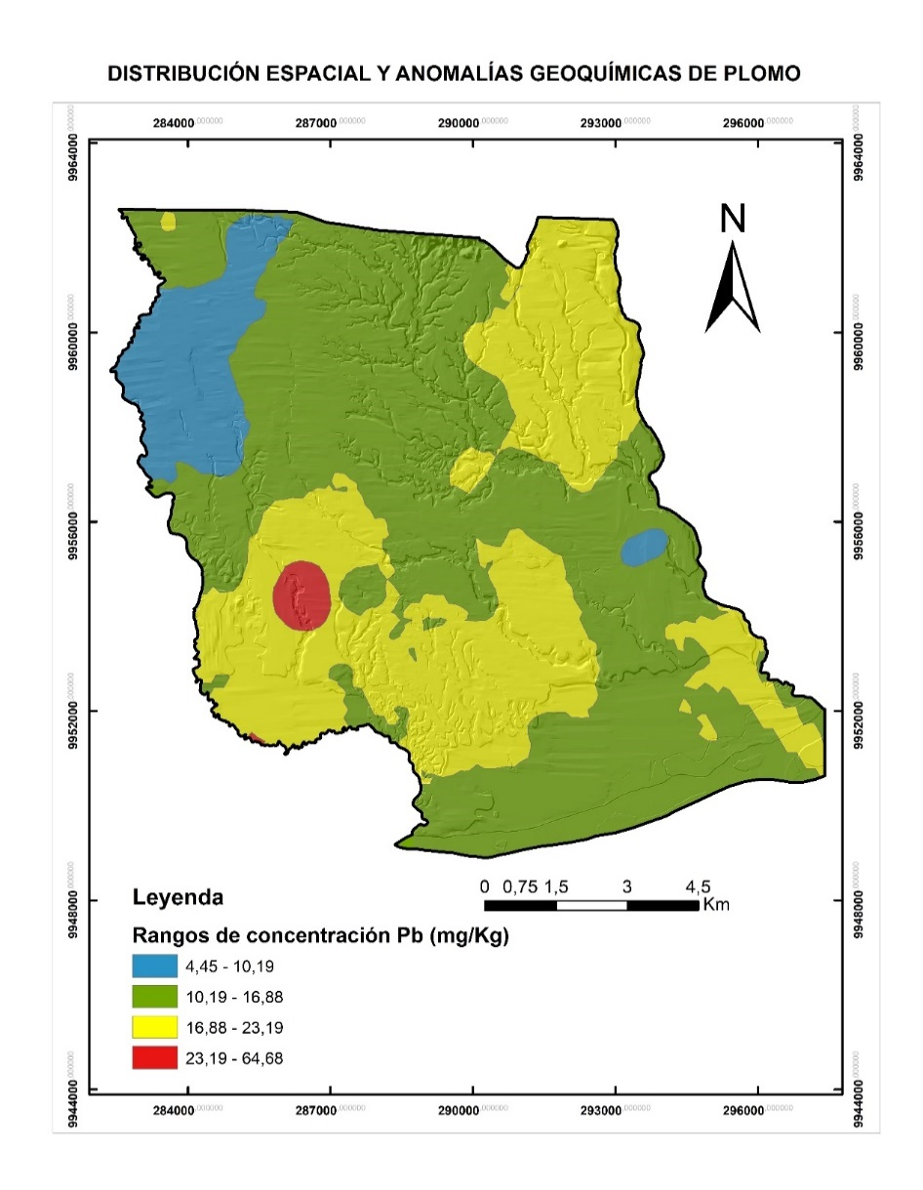
3. RESULTADOS Y DISCUSIÓN
Interpretación y distribución espacial de Pb
El NF es de 14,82 mg/Kg y NGR es 23,88 mg/Kg.
El criterio de calidad según TULSMA (2015), es de 19 mg/Kg, superior al NF obtenido de 14,82mg/Kg.
El criterio de remediación para Pb especificado por TULSMA (2015), para suelos: residenciales es 140mg/L, agrícolas de 60mg/Kg, comerciales e industriales corresponde a 150mg/Kg.
Según RAOHE (2010), el límite permisible para uso agrícola es < 100mg/Kg, uso industrial < 500mg/Kg y en suelos de ecosistemas sensibles < 80 mg/Kg. Estos niveles superan el NGR obtenido, por lo que se sugiere actualizar el valor permisible para ecosistemas sensibles.
Distribución espacial: una sola zona que supera el NGR, por lo tanto, se considera como una anomalía geoquímica.

Slide 28
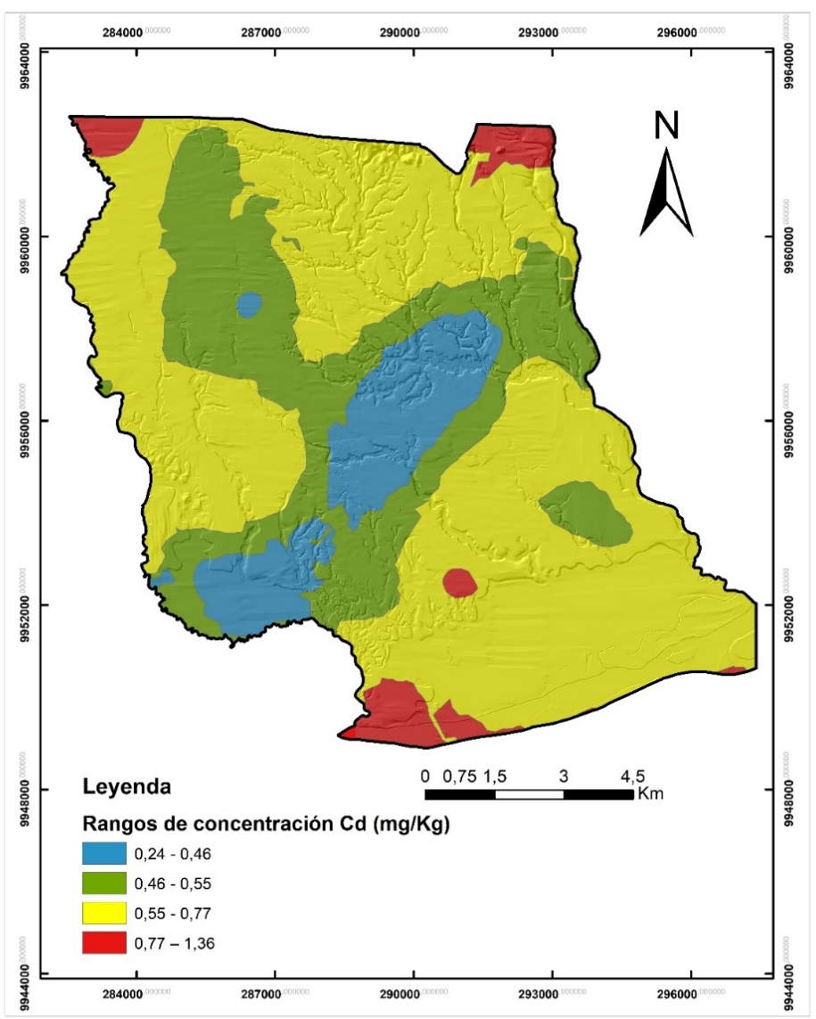
3. RESULTADOS Y DISCUSIÓN
Interpretación y distribución espacial de Cd
El NF: 0,58 mg/Kg y NGR: 0,96 mg/Kg.
TULSMA (2015), especifica criterio de calidad de 0,50 mg/Kg, menor pero aproximado al NF obtenido de 0,58 mg/Kg.
El criterio de remediación para Cd especificado para suelos: residenciales es 4 mg/L, agrícolas es de 2 mg/Kg, comerciales e industriales corresponde a 10 mg/Kg. Estos niveles superan el NGR obtenido.
RAOHE (2010): límite permisible para uso agrícola es < 2mg/kg, uso industrial es < 10mg/Kg y en suelos de ecosistemas sensibles es < 1 mg/Kg.
Distribución espacial: existen 5 zonas (en rojo) que abarcan el NGR de 0,96mg/kg, y superando nivel permisible de 1mg/Kg, por lo se debe estudiar si dichas zonas no han sido perturbadas con agentes contaminantes antes de catalogarlas como anomalías geoquímicas.

Slide 29
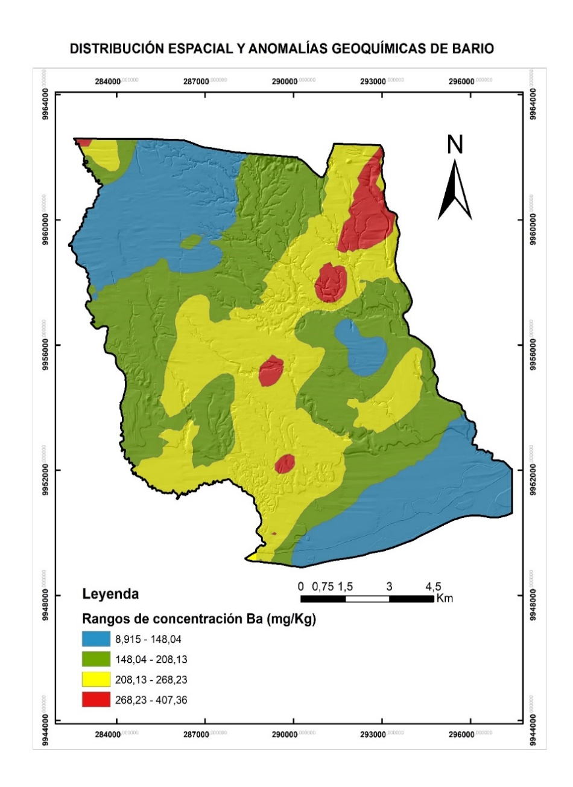
3. RESULTADOS Y DISCUSIÓN
Interpretación y distribución espacial de Ba
El NF: 175,23 mg/Kg y NGR: 332,86 mg/Kg.
El TULSMA (2015), especifica su criterio de calidad en 200 mg/Kg, superando al NF obtenido de 175,23 mg/Kg.
Los LMP o criterio de remediación son: para uso residencial corresponde a 500 mg/L, para agrícola es de 750 mg/Kg, para uso comercial e industrial corresponde a 2000 mg/Kg, valores que superan el NGR obtenido.
Distribución espacial existen 4 zonas resaltadas de color rojo, las cuales contienen el NGR de 332,86 mg/kg, considerándolas como anomalías geoquímicas, debido a que no superan ninguno de los criterios de remediación especificados por el TULSMA que implica afectación de éste recurso natural.

Slide 30
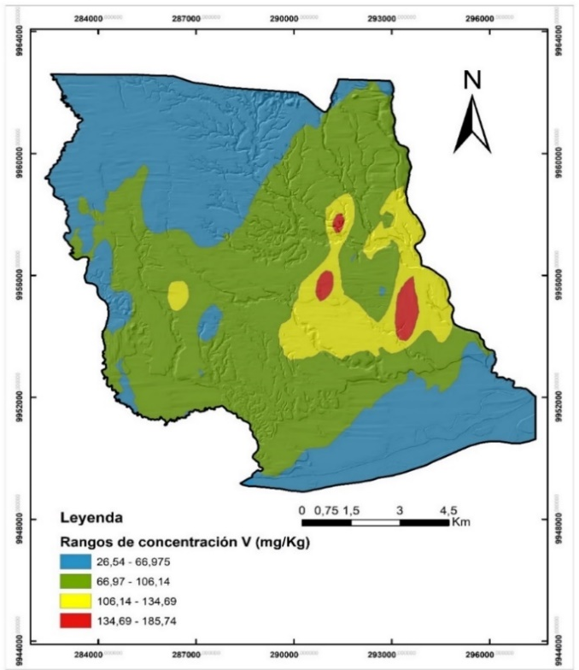
3. RESULTADOS Y DISCUSIÓN
Interpretación y distribución espacial de V
El NF: 74,53 mg/Kg y NGR: 138,59 mg/Kg.
El criterio de calidad según TULSMA (2015) es 76 mg/Kg, superando al NF obtenido de 74,53 mg/Kg.
El criterio de remediación, para suelos residenciales, agrícolas, comerciales e industriales es 130 mg/Kg, valor que es inferior al NGR obtenido por lo que se debe mantener el establecido en el TULSMA (2015).
Distribución espacial: 3 zonas resaltadas en rojo que contienen el NGR de 138,59 mg/kg y que supera el LMP para el criterio de remediación, debiendo estudiar con mayor profundidad si los suelos de éstas zonas corresponden a anomalías geoquímicas.

Slide 31
4. CONCLUSIONES
• Los valores de NF y NGR de los metales pesados evaluados en suelos superficiales de la parroquia San Carlos, fundamentado en la realidad geológica y climática de ésta zona de la amazonía, expresados en mg/Kg fueron : Fe (NF: 25867,39; NGR: 48029,32), Cu (NF: 32,08; NGR: 46,97), Mn (NF: 903,24; NGR: 1999,92); Zn (NF: 61,56; NGR: 104,46), Ni (NF: 11,61; NGR: 20,98), Cr (NF: 4,59; NGR: 8,64), Pb (NF: 14,82; NGR: 23,88), Cd (NF: 0,58; NGR: 0,96); Ba (NF: 175,23; NGR: 332,86) y V (NF: 74,53; NGR: 138,59). Los cuales sirven como valores guía para este tipo de suelo (inceptisoles) en la provincia de Orellana, en caso de producirse sucesos que impliquen un riesgo al estado natural del suelo, para determinar el nivel o grado de impacto producido o puedan ser considerados para el desarrollo de una normativa ambiental local.
• Las propiedades fisicoquímicas evaluadas determinaron que el suelo del perfil superior, posee un contenido de arcilla del 11-36% y arena de 53-73%, medianamente ácidos, no salinos. Destacando que debido a la presencia de arcillas de carga variable favorecen a sustituciones isomórficas, permitiendo la adsorción de metales pesados e impidiendo que éstos queden disponibles para las plantas. Además, debido al contenido moderado de materia orgánica contribuye a la adsorción de metales pesados, sirviendo como una barrera protectora en caso de contaminación. Sin embargo, debido a la presencia significativa de arena, es importante considerar que los metales que no sean adsorbidos, serán movilizados e infiltrados a través de los horizontes del suelo pudiendo alcanzar las aguas subterráneas.
• Los microelementos de mayor contenido corresponden al Fe y Mn característicos de éste tipo de suelos, sin embargo, debido a que los promedios obtenidos superan los 200mg/kg, se recomienda realizar análisis foliares para evaluar si las concentraciones disponibles no representan toxicidad para el desarrollo de las plantas.

Slide 32
4. CONCLUSIONES
• El contenido de macroelementos, indica que son suelos con un nivel bajo a medio de aptitud agrícola, que requieren enmiendas para su aprovechamiento, en concordancia con el valor de CIC lo que demuestra que dichos suelos presentan una baja capacidad de intercambio catiónico entre los cationes coloidales presentes en la materia orgánica y arcillas y cationes metálicos como Cd, Ni y Zn, lo que supondría, en caso de producirse una contaminación con metales pesados, éstos serán poco adsorbidos por el suelo, pasando en mayor proporción, a horizontes inferiores o acuíferos.
• El diseño de muestreo consistió en un análisis espacial del territorio mediante herramientas SIG, detectando zonas de matorrales, bosque nativo o bosque secundario para la evaluación de suelos residuales, estableciéndose 68 puntos de muestreo georreferenciados y validados en campo, considerando como criterios de muestreo, la taxonomía y geología, disponibilidad de recursos, clima, accesibilidad y márgenes de distanciamiento a zonas pobladas, pozos petroleros, carreteras y ríos para evitar obtener datos atípicos que impliquen interpretaciones erróneas de los resultados.
• Los niveles fondo y de referencia de los metales pesados se obtuvieron mediante un análisis estadístico descriptivo y análisis exploratorio, empleando Microsoft Excel y el software RStudio, fundamentado en un nivel de confianza del 95%, para lo cual se excluyó los datos atípicos fundamentando en el método de diagrama de cajas, se consideró la existencia o no de distribución normal de los datos aplicando tests de normalidad como el de Lilliefors (Kolmogorov-Smirnov), Shapiro Wilk y gráfica de probabilidad normal y distribución gráfica de los datos mediante histogramas y curva de densidad que facilitaron la interpretación de los resultados.

Slide 33
4. CONCLUSIONES
• La distribución espacial de la concentración de cada metal permitieron visualizar las zonas con niveles de bajo, medio, alto y muy alto contenido de cada elemento evaluado, resaltando en rojo las zonas que contienen o superan el NGR, que se catalogan como anomalías geoquímicas, sin embargo en algunos casos como Cu, Cd y V se recomienda realizar un estudio más específico de las zonas que superan el LMP de la legislación ambiental vigente, para verificar que su alteración no se deba a fuentes de contaminación aledañas o actividades relacionadas con la emisión de metales pesados.
• En función a los niveles fondo y de referencia obtenidos de metales como Ni y Pb, se comprobó que los valores permisibles de ecosistemas sensibles establecidos en la tabla 6 del RAOHE, son superiores a los NGR obtenidos, por lo que se recomienda actualizar éstos valores, restringiendo el nivel de permisibilidad, en caso de producirse eventos de contaminación. También es factible sugerir que, en el TULSMA, se incluya los criterios de remediación para suelos de ecosistemas sensibles.

Slide 34
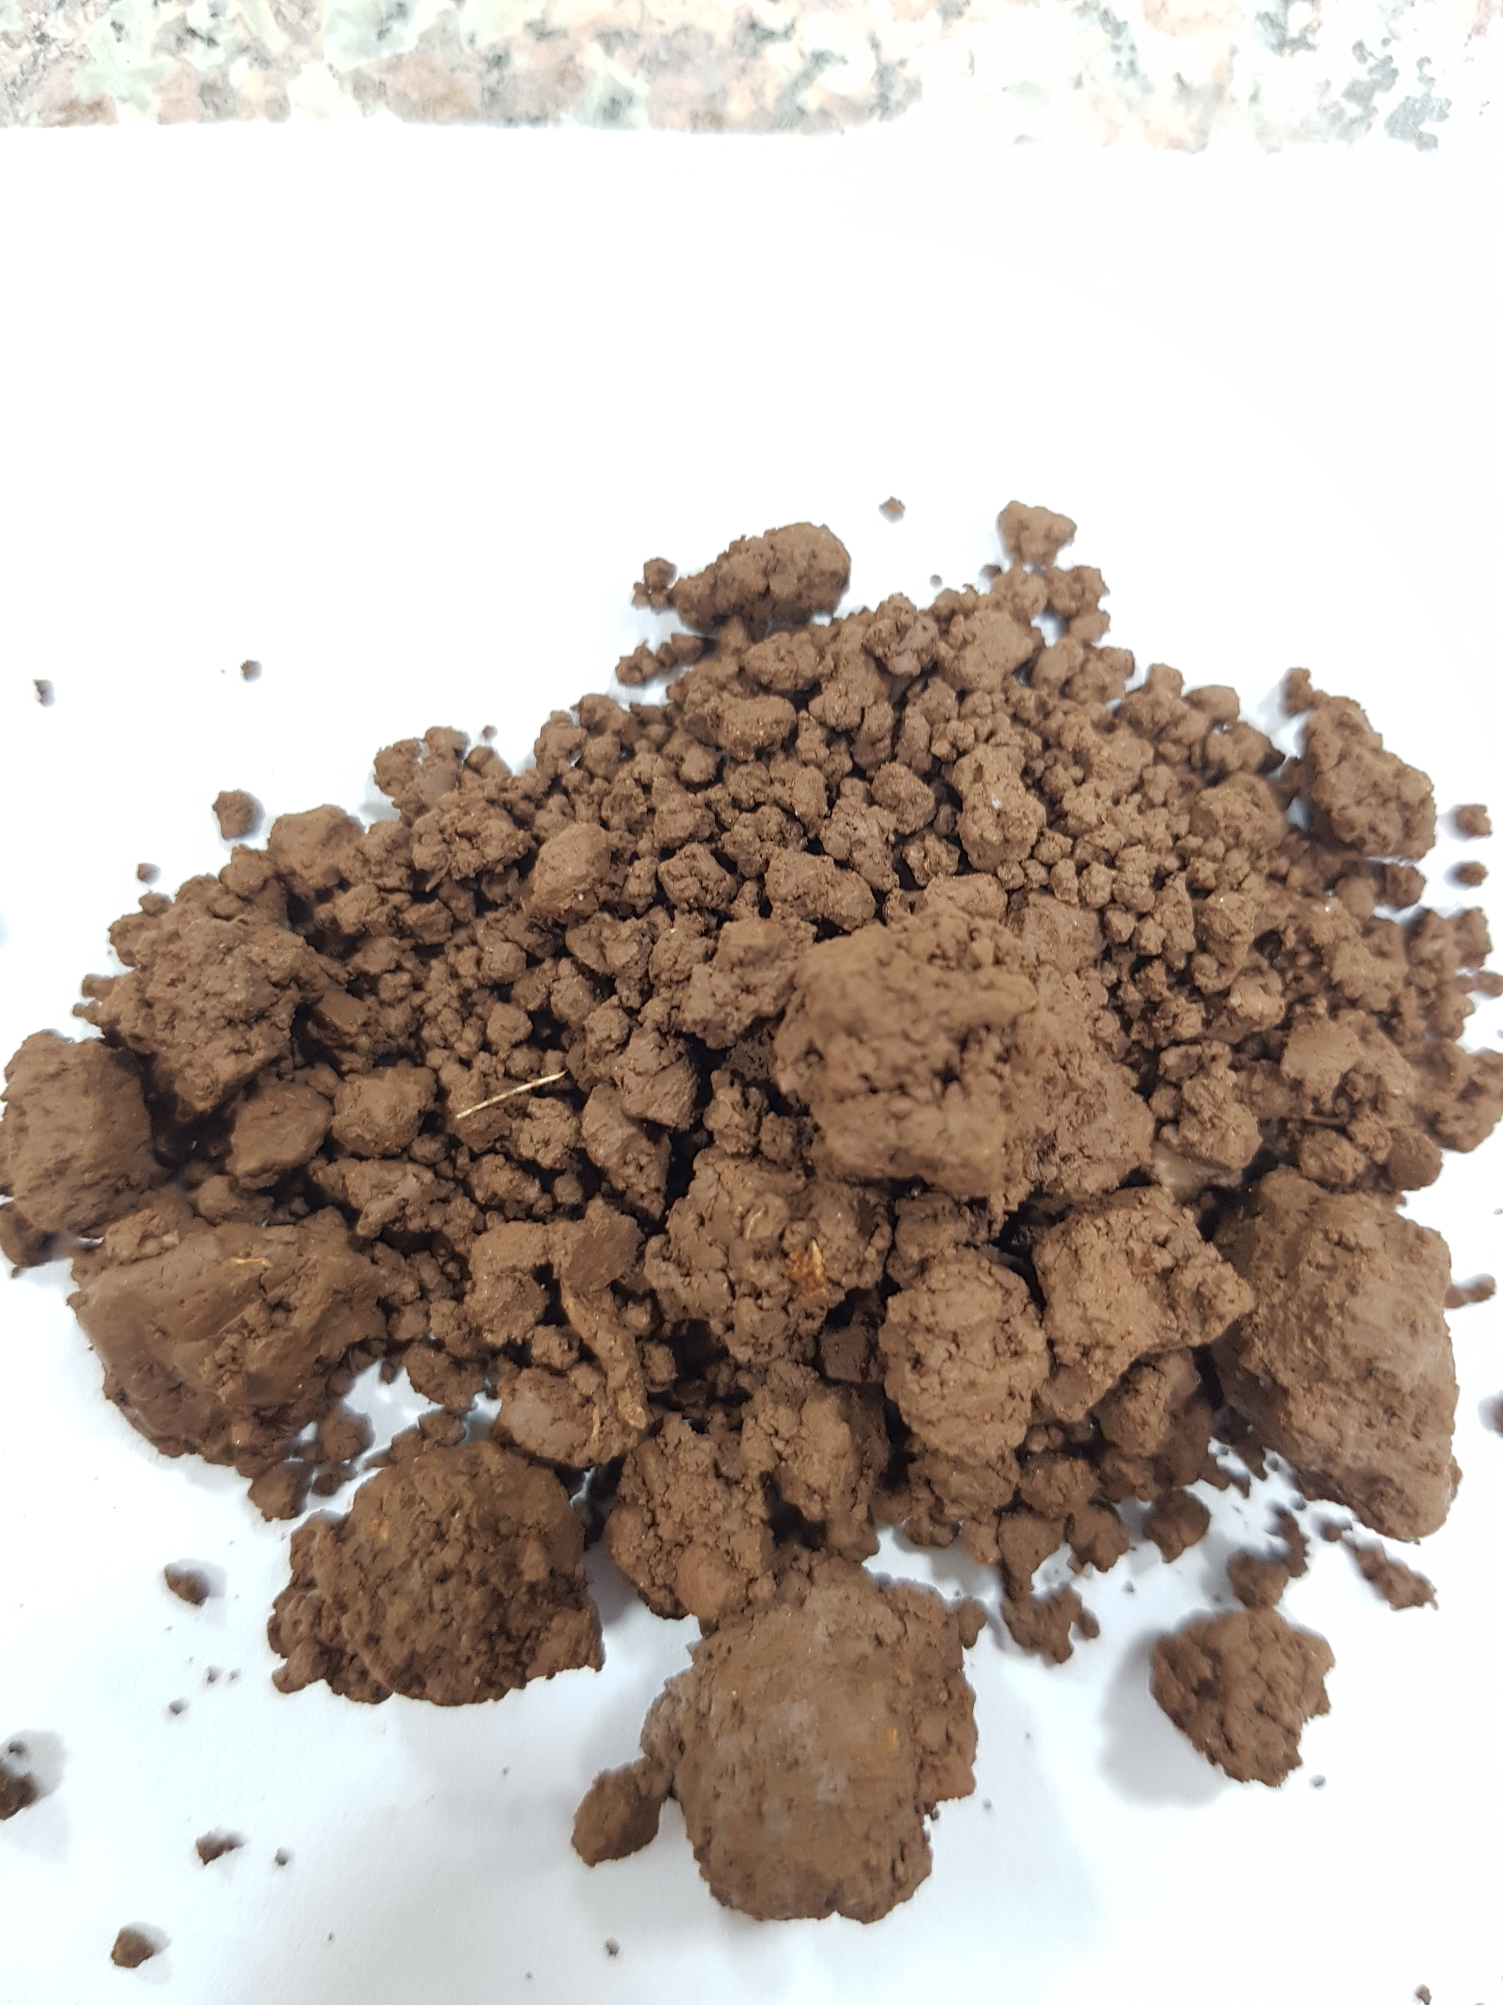
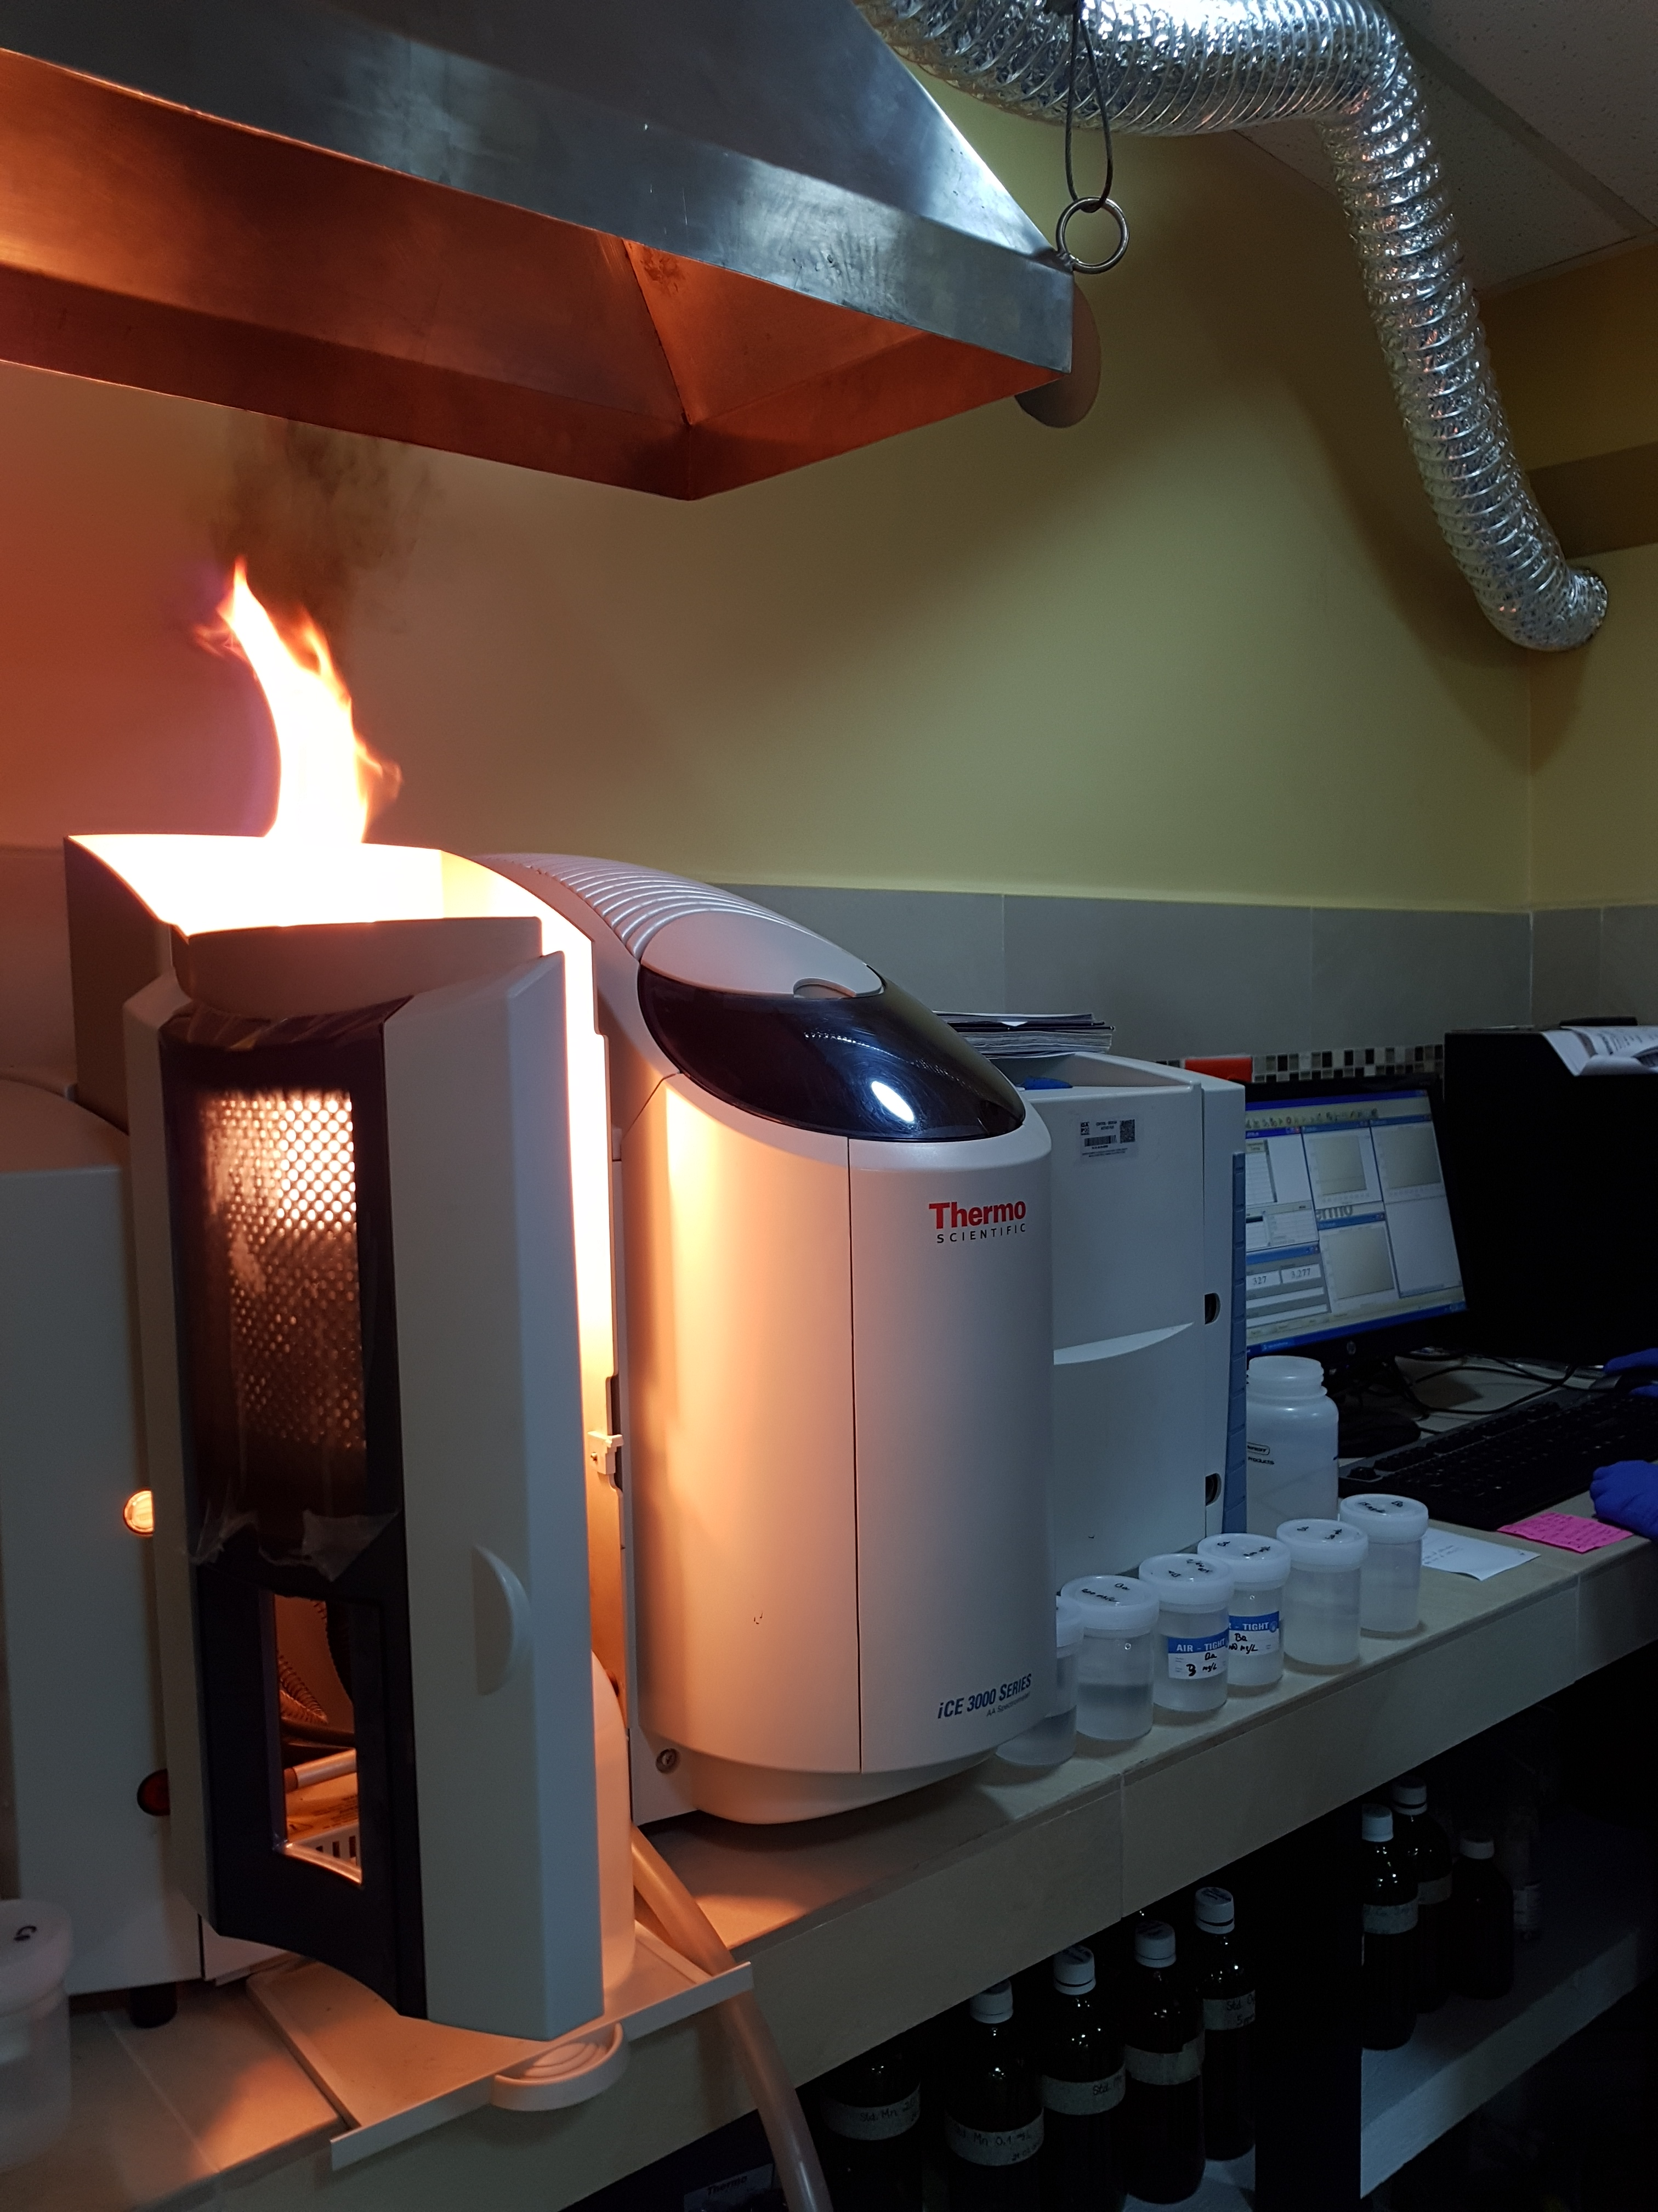
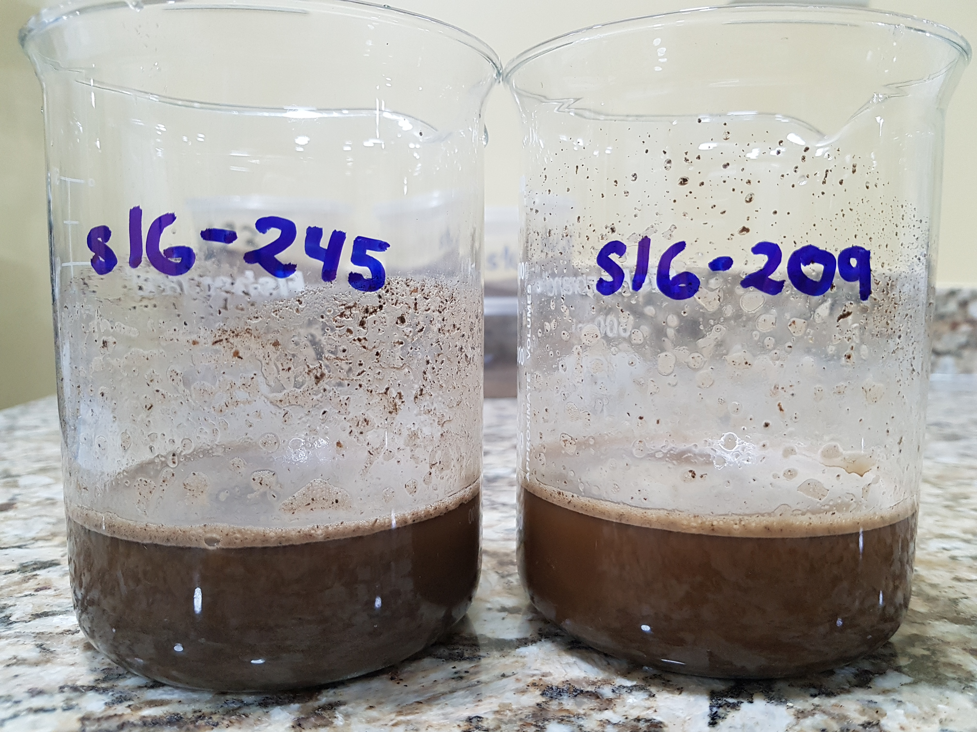
GRACIAS POR SU ATENCIÓN

